Slide 1
神經網路模型改良CDI方法之短期定價核估計 與 投資者情緒分析
指導教授:戴天時 教授
研究生:張祐慈

Slide 2
目錄
Introduction
主要研究結果
定價核公式
定價核估計
研究方法
定價核估計—CDI 方法
神經網路選擇權價格預測模型— CV Model
實驗結果
CDI方法 復現實驗
CDI 方法— 𝝉=10
CDI 方法— 𝝉=1
CVModel優化CDI方法— 𝝉=1

Slide 3
目錄
投資者情緒分析
研究方法─定價核轉換投資者情緒代理變數
實驗結果
短期市場動態與投資人過度樂觀情緒之關聯
投資人過度樂觀情緒與未來短期市場之關聯
短期市場動態與投資人過度自信情緒之關聯
投資人過度自信情緒與未來短期市場之關聯
結論與未來研究建議
結論
未來研究建議

Slide 4
Introduction

Slide 5
1.1
主要研究結果
1.
本論文利用Hsu et al. (2024) 提出之神經網路選擇權價格預測模型 ( CV Model )改善Linn et al.(2017) 提出之定價核估計方法Conditional Density Integration Method ( CDI Method )，並估計S&P 500指數之短期定價核，比較改善後定價核估計方法與原始方法之效果。
→透過實驗驗證，在估計S&P 500指數之短期定價核方面，我們提出之以CV Model改良並加入權重限制式的CDI方法其確實存在較優異之估計效果。
2.
後續，本研究運用Barone-Adesi et al. (2017)提出之方法，將S&P 500指數之短期定價核估計結果轉換為投資人的短期情緒代理變數，以回歸分析方式，檢查投資人的短期情緒代理變數與S&P 500指數之短期市場動態代理變數是否存在顯著關係。
→透過回歸分析實驗證實，透過經CV Model改良並加入權重限制式的CDI方法估計之短期定價核估計結果得到之投資人的短期情緒代理變數確實與真實S&P 500指數之短期市場表現存在顯著相關性。

Slide 6
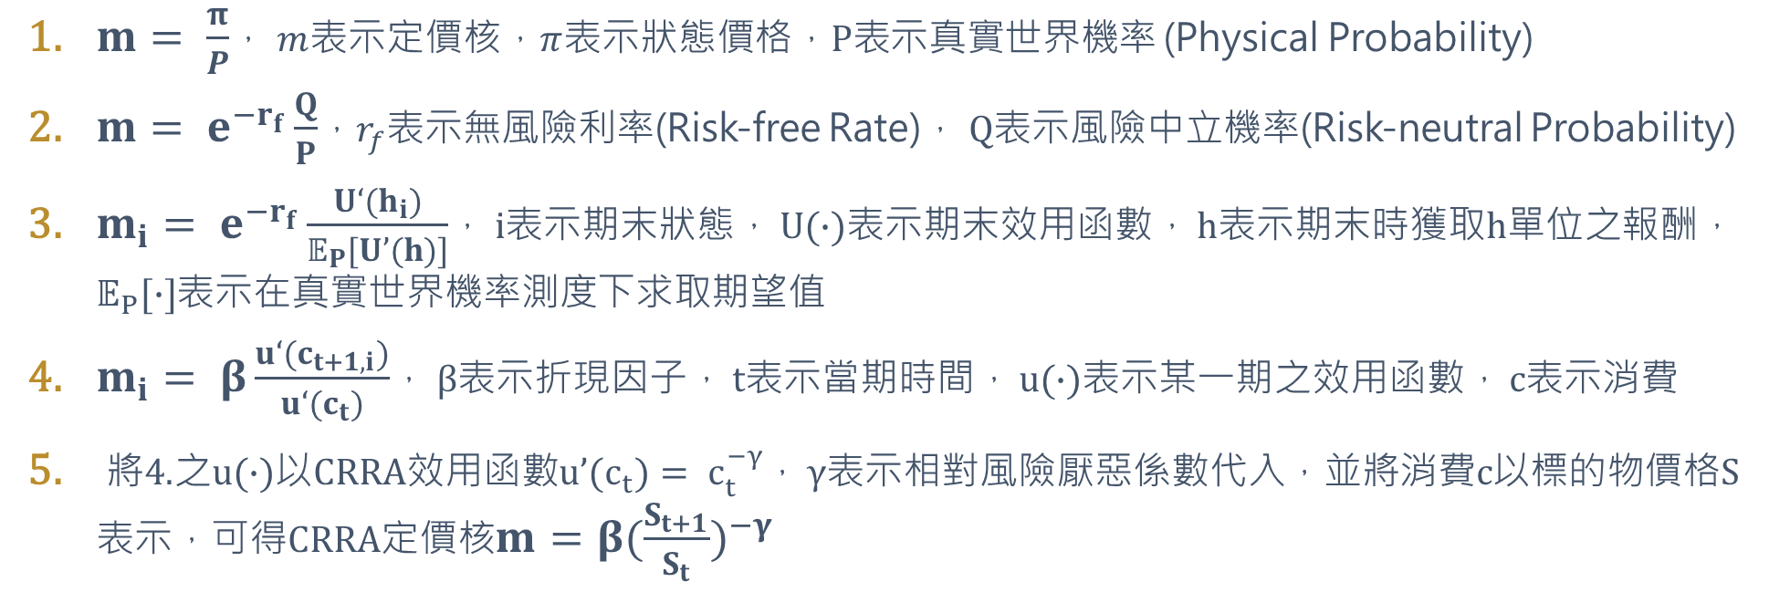
1.2
定價核公式
定價核 ( Pricing Kernel )，又稱為隨機貼現因子（Stochastic Discount Factor, SDF）為反映市場參與者對「未來某段時間內」標的資產報酬分配看法的函數。
以下列出定價核常見公式：
$m= \frac{π}{P}$， $m$表示定價核，$π$表示狀態價格，$P$表示真實世界機率 (Physical Probability)
$m= e^{−r_{f}}\frac{Q}{P}$，$r_{f}$表示無風險利率(Risk-free Rate)， $Q$表示風險中立機率(Risk-neutral Probability)
$m_{i}= e^{−r_{f}}\frac{U‘(h_{i})}{𝔼_{P}[U’(h)]}$， $i$表示期末狀態， $U(∙)$表示期末效用函數， $h$表示期末時獲取$h$單位之報酬， $𝔼_{P}[∙]$表示在真實世界機率測度下求取期望值
$m_{i}= β\frac{u‘(c_{t+1,i})}{u‘(c_{t})}$， $β$表示折現因子， $t$表示當期時間， $u(∙)$表示某一期之效用函數， $c$表示消費
將4.之$u(∙)$以CRRA效用函數$u’(c_{t})= c_{t}^{−γ}$， $γ$表示相對風險厭惡係數代入，並將消費$c$以標的物價格$S$表示，可得CRRA定價核$m=β{(\frac{S_{t+1}}{S_{t}})}^{−γ}$
Notes:
beta指的是 主觀折現因子 (subjective discount factor)和主觀時間偏好率 ρ有關，在均衡裡，市場無風險利率 rf會「對應」到投資人主觀利率 ρ，讓 β 與 r_f 之間產生關聯

Slide 7
定價核估計

Slide 8
研究方法

Slide 9
定價核估計—CDI 方法

Slide 10
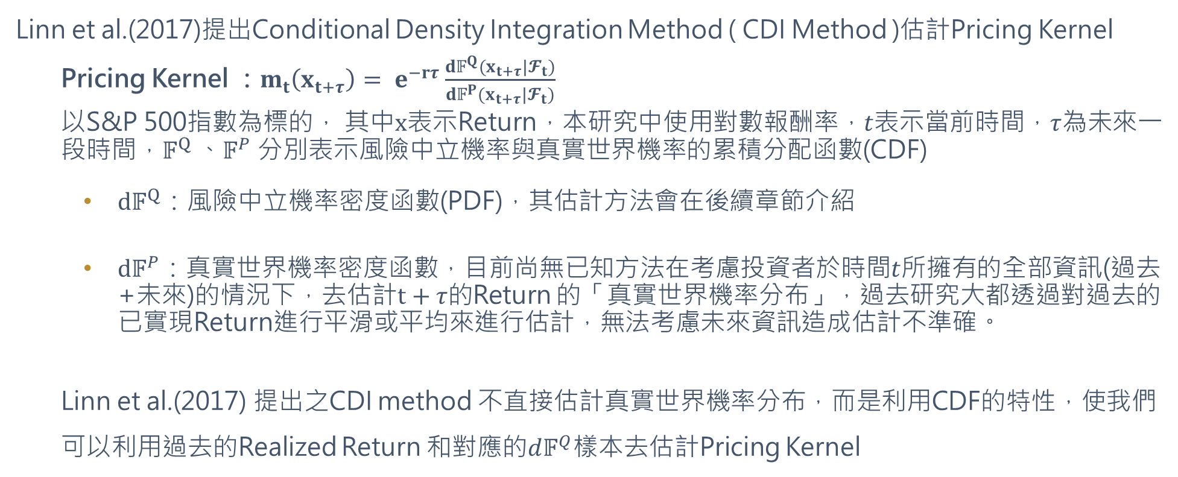
2.1.1
定價核估計—CDI 方法
Linn et al.(2017)提出Conditional Density Integration Method ( CDI Method )估計Pricing Kernel
Pricing Kernel ：$m_{t}\left(x_{t+τ}\right)= e^{−rτ}\frac{d𝔽^{Q}(x_{t+τ}|𝓕_{t})}{d𝔽^{P}(x_{t+τ}|𝓕_{t})}$
以S&P 500指數為標的， 其中$x$表示Return，本研究中使用對數報酬率，$t$表示當前時間，$τ$為未來一段時間，$𝔽^{Q}$ 、$𝔽^{P}$ 分別表示風險中立機率與真實世界機率的累積分配函數(CDF)
${d𝔽}^{Q}$：風險中立機率密度函數(PDF)，其估計方法會在後續章節介紹
$d𝔽^{P}$：真實世界機率密度函數，目前尚無已知方法在考慮投資者於時間$t$所擁有的全部資訊(過去+未來)的情況下，去估計$t+τ$的Return 的「真實世界機率分布」，過去研究大都透過對過去的已實現Return進行平滑或平均來進行估計，無法考慮未來資訊造成估計不準確。
Linn et al.(2017) 提出之CDI method 不直接估計真實世界機率分布，而是利用CDF的特性，使我們可以利用過去的Realized Return 和對應的$d𝔽^{Q}$樣本去估計Pricing Kernel

Slide 11
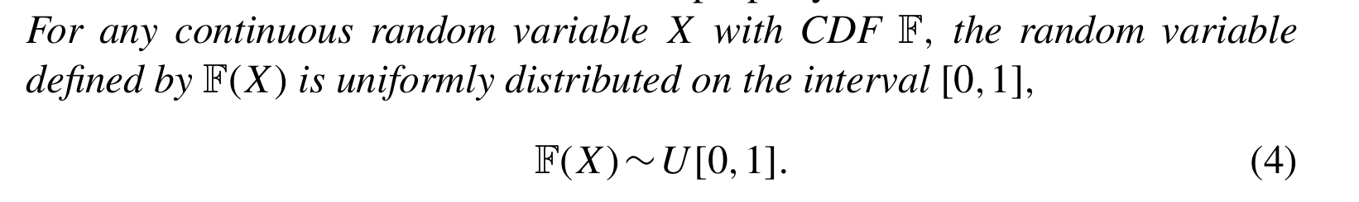
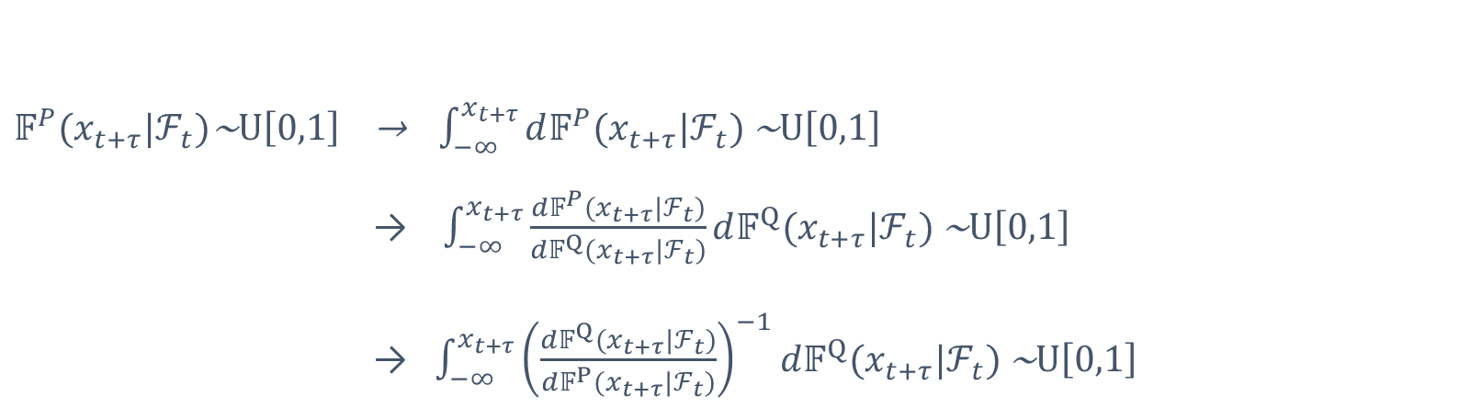
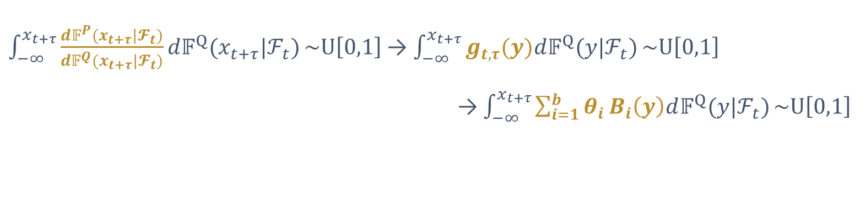
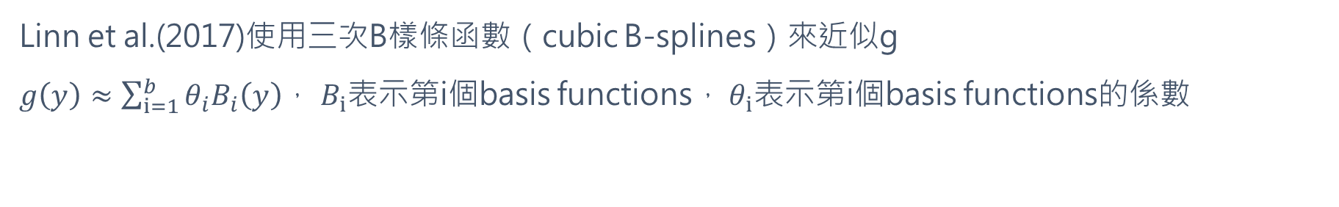

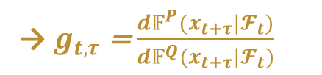
2.1.1
定價核估計—CDI 方法
$𝔽^{P}(x_{t+τ}|ℱ_{t})$~$U\left[0,1\right]$ → $\int_{−∞}^{x_{t+τ}}{d𝔽^{P}(x_{t+τ}|ℱ_{t})}\text{\sim }U\left[0,1\right]$
→ $\int_{−∞}^{x_{t+τ}}{\frac{d𝔽^{P}(x_{t+τ}|ℱ_{t})}{d𝔽^{Q}(x_{t+τ}|ℱ_{t})}d𝔽^{Q}(x_{t+τ}|ℱ_{t})}\text{\sim }U\left[0,1\right]$
→ $\int_{−∞}^{x_{t+τ}}{{\left(\frac{d𝔽^{Q}(x_{t+τ}|ℱ_{t})}{d𝔽^{P}(x_{t+τ}|ℱ_{t})}\right)}^{−1}d𝔽^{Q}(x_{t+τ}|ℱ_{t})}\text{\sim }U\left[0,1\right]$
→ $g_{t,τ}$= $\frac{d𝔽^{P}(x_{t+τ}|𝓕_{t})}{d𝔽^{Q}(x_{t+τ}|𝓕_{t})}$
→ P$ricing Kernel=e^{−rτ}\frac{1}{g_{t,τ}}$
Linn et al.(2017)使用三次B樣條函數（cubic B-splines）來近似g
$g\left(y\right)≈\sum_{i=1}^{b}{θ_{i}B_{i}\left(y\right)}$， $B_{i}$表示第i個basis functions， $θ_{i}$表示第i個basis functions的係數
$\int_{−∞}^{x_{t+τ}}{\frac{d𝔽^{P}(x_{t+τ}|𝓕_{t})}{d𝔽^{Q}(x_{t+τ}|𝓕_{t})}d𝔽^{Q}(x_{t+τ}|ℱ_{t})}\sim U\left[0,1\right]$ → $\int_{−∞}^{x_{t+τ}}{g_{t,τ}(y)d𝔽^{Q}(y|ℱ_{t})}\sim U\left[0,1\right]$
→ $\int_{−∞}^{x_{t+τ}}{{\sum_{i=1}^{b}{θ_{i}}B}_{i}\left(y\right)d𝔽^{Q}(y|ℱ_{t})}\sim U\left[0,1\right]$

Slide 12
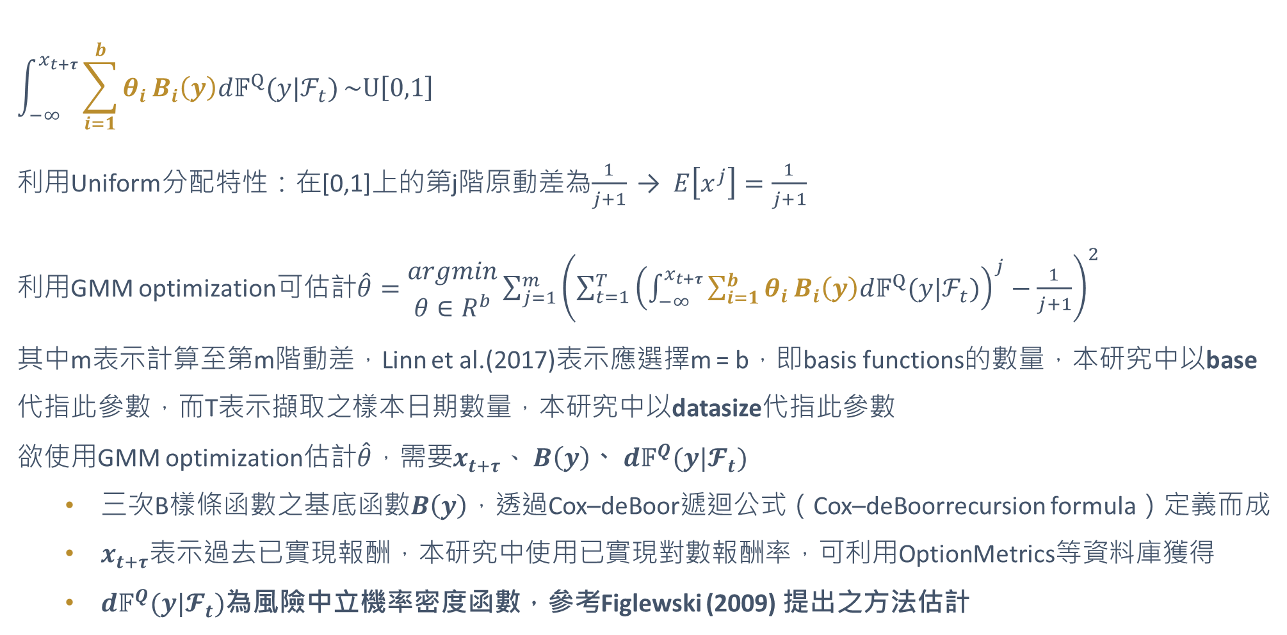
2.1.1
定價核估計—CDI 方法
$$\int_{−∞}^{x_{t+τ}}{\sum_{i=1}^{b}{θ_{i}}B_{i}\left(y\right)d𝔽^{Q}(y|ℱ_{t})}\sim U\left[0,1\right]$$
利用Uniform分配特性：在[0,1]上的第j階原動差為$\frac{1}{j+1}$ → $E\left[x^{j}\right]=\frac{1}{j+1}$
利用GMM optimization可估計$\hat{θ}=\begin{matrix}argmin \\ θ∈R^{b}\end{matrix}\sum_{j=1}^{m}{{\left(\sum_{t=1}^{T}{{\left(\int_{−∞}^{x_{t+τ}}{{\sum_{i=1}^{b}{θ_{i}}B}_{i}\left(y\right)d𝔽^{Q}(y|ℱ_{t})}\right)}^{j}−\frac{1}{j+1}}\right)}^{2}}$
其中m表示計算至第m階動差，Linn et al.(2017)表示應選擇m = b，即basis functions的數量，本研究中以base代指此參數，而T表示擷取之樣本日期數量，本研究中以datasize代指此參數
欲使用GMM optimization估計$\hat{θ}$，需要$x_{t+τ}、$ $B\left(y\right)$、 $d𝔽^{Q}(y|𝓕_{t})$
三次B樣條函數之基底函數$B\left(y\right)$，透過Cox–deBoor遞迴公式（Cox–deBoorrecursion formula）定義而成
$x_{t+τ}$表示過去已實現報酬，本研究中使用已實現對數報酬率，可利用OptionMetrics等資料庫獲得
$d𝔽^{Q}(y|𝓕_{t})$為風險中立機率密度函數，參考Figlewski (2009) 提出之方法估計

Slide 13
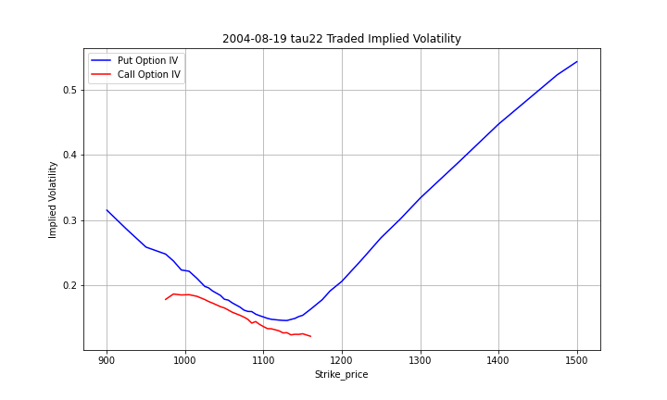
2.1.1
定價核估計—CDI 方法
估計風險中立機率密度函數
使用來自OptionMetrics中1996年1月至2014年12月的每日S&P 500指數選擇權資料，
每月擷取距到期日時間為一個月的買權及賣權選擇權資料(共228個月份，datasize = 228)
構成一組非重疊（nonoverlapping）的時間序列資料 (*)
刻意以每月頻率擷取月選擇權資料，其目的為月選擇權反映了投資者對下個月標的物報酬之預期信念，為確保每個預期信念反映期間的獨立性，因此需避免讓預期信念的反映期間相互重疊
刪除價格極小的選擇權後
計算買權及賣權之隱含波動度
Notes:
這張圖已刪除IV = na，以及價格小於0.375的選擇權，原本買賣權比數相同，履約價>1160的call被刪除，價格小於900的put被刪除，並且call有較多的IV為空值被刪除

Slide 14
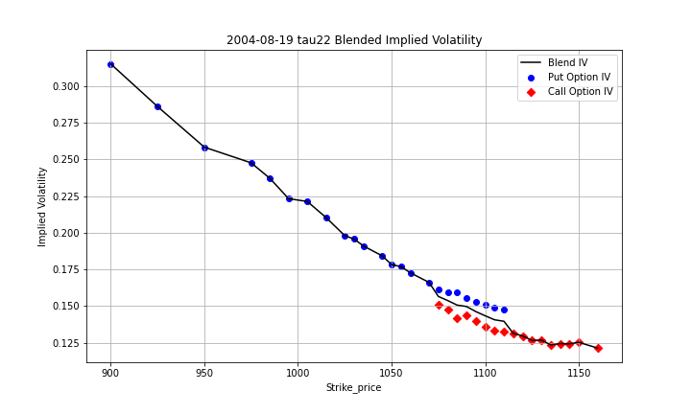

2.1.1
定價核估計—CDI 方法
估計風險中立機率密度函數
刪除價內選擇權
價平處：使用邏輯斯諦函數(logistic function)當作加權係數結合買賣權的隱含波動度產生價平處的隱含波動度
連接價外買權隱含波動度、價外賣權隱含波動度、價平處的隱含波動度，得到離散的隱含波動度曲線
使用四次樣條函數擬合出連續的隱含波動度曲線

Slide 15
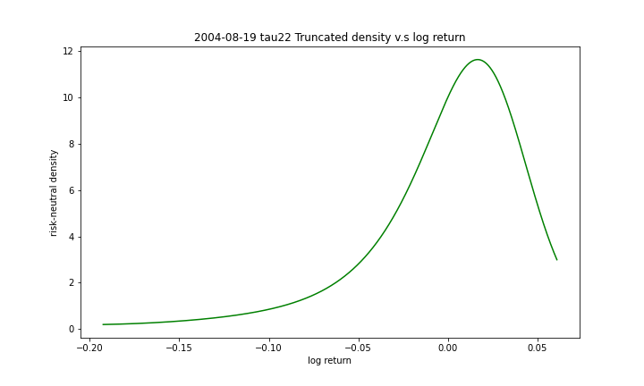
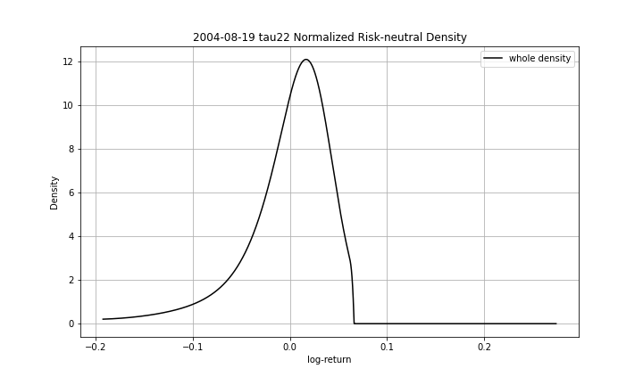
2.1.1
定價核估計—CDI 方法
估計風險中立機率密度函數
使用連續隱含波動度曲線及Black-Scholes公式算出連續的買權價格曲線後，利用Breeden and Litzenberger(1978)提出的風險中立機率密度函數估計方法 (*)，得到風險中立機率密度的連續函數
因為選擇權資訊經過清洗與篩選或是原始交易數據量不足，經過前述步驟得出的風險中立密度函數會於右尾部出現截斷現象
利用廣義帕雷托分布(Generalized Pareto Distribution)估計右尾部，將估計結果拼接上被截斷的風險中立密度函數分布以補足整體機率密度函數

Slide 16
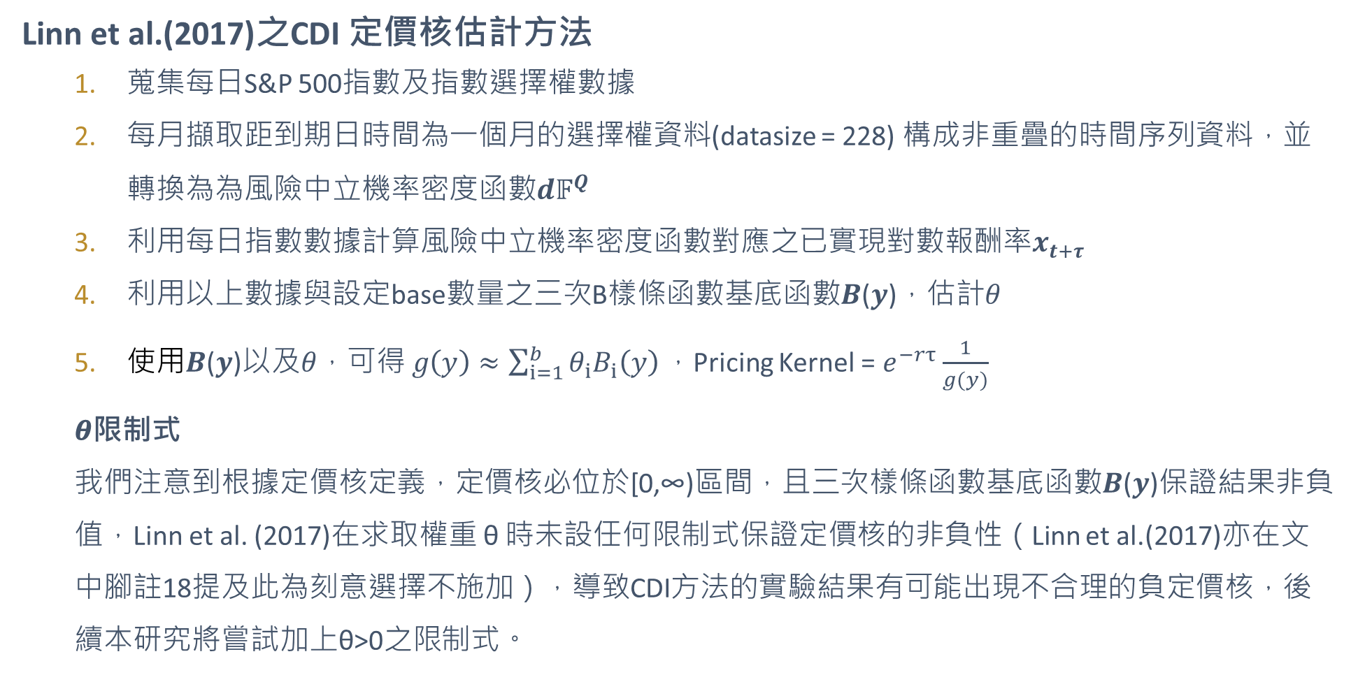
2.1.1
定價核估計—CDI 方法
Linn et al.(2017)之CDI 定價核估計方法
蒐集每日S&P 500指數及指數選擇權數據
每月擷取距到期日時間為一個月的選擇權資料(datasize = 228) 構成非重疊的時間序列資料，並轉換為為風險中立機率密度函數$d𝔽^{Q}$
利用每日指數數據計算風險中立機率密度函數對應之已實現對數報酬率$x_{t+τ}$
利用以上數據與設定base數量之三次B樣條函數基底函數𝑩(𝒚)，估計$θ$
使用𝑩(𝒚)以及$θ，可得 g\left(y\right)≈\sum_{i=1}^{b}{θ_{i}B_{i}\left(y\right)}，$Pricing Kernel = $e^{−rτ}\frac{1}{g(y)}$
𝜽限制式
我們注意到根據定價核定義，定價核必位於[0,∞)區間，且三次樣條函數基底函數𝑩(𝒚)保證結果非負值，Linn et al. (2017)在求取權重 θ 時未設任何限制式保證定價核的非負性（Linn et al.(2017)亦在文中腳註18提及此為刻意選擇不施加），導致CDI方法的實驗結果有可能出現不合理的負定價核，後續本研究將嘗試加上θ>0之限制式。

Slide 17
2.1.1
定價核估計—CDI 方法
可使用神經網路選擇權價格預測模型改善之處
Dataset shift
本研究將選擇權距到期日剩下交易日天數定義為𝜏，後續將以𝜏 = 22數據嘗試復現Linn et al.(2017)之實驗。同時，我們認為欲研究市場參與者對「未來某段時間內」資產報酬分配的看法，不應單單聚焦於未來一個月內，因此本研究實驗嘗試將𝜏改為10以及1，估計市場參與者對於未來10個交易日與1個交易日的標的資產報酬分配的看法
Linn et al.(2017)擷取選擇權數據時，刻意建構非重疊之時間序列，然而，在擷取固定數量的短期選擇權資料時，由於數據並非以固定頻率出現，在預定的擷取日期可能無法找到所需的選擇權數據，為解決此問題，我們採用最接近的日期且具有所需選擇權資料的數據進行替代(*)，此方式使得數據集的時間區間被拉長，我們認為在此做法下，風險中立機率密度函數勢必出現資料分佈飄移(dataset shift) 的情形，影響最終定價核結果的準確性。
Hsu et al. (2024) 提出之神經網路選擇權價格預測模型能夠即時產生任意𝜏與履約價之選擇權價格，不需等待選擇權資料出現，即可建構原先規劃之選擇權數據非重疊時間序列，大幅提升資料擷取效率，並有效控制資料分布漂移之問題。

Slide 18
2.1.1
定價核估計—CDI 方法
可使用神經網路選擇權價格預測模型改善之處
風險中立機率密度函數的尾部截斷現象
Linn et al.(2017)在估計風險中立機率密度函數時，受限於數據截取與前處理方式，使得後續計算得到的買權風險中立機率密度函數於右尾出現截斷現象，後續需使用廣義帕雷托分布補足截斷部分。
Hsu et al. (2024) 提出之神經網路選擇權價格預測模型，訓練時已考慮價外、流動性不足及無套利條件式的訓練集，降低模型在極端價格的錯價風險，即可估計完整風險中立機率密度函數，無需另外對尾部分布進行假設補足。

Slide 19
神經網路選擇權價格預測模型
—CV Model

Slide 20
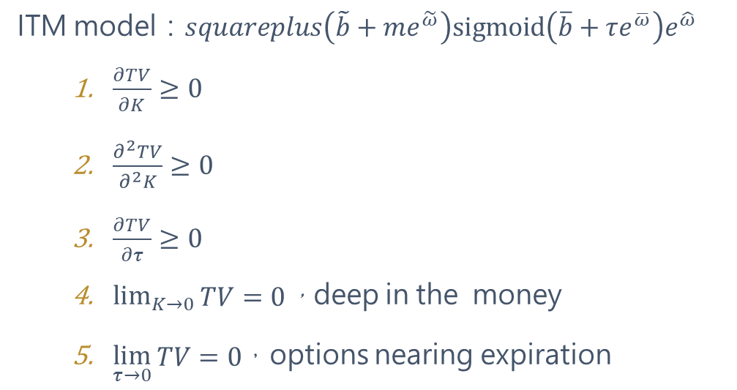
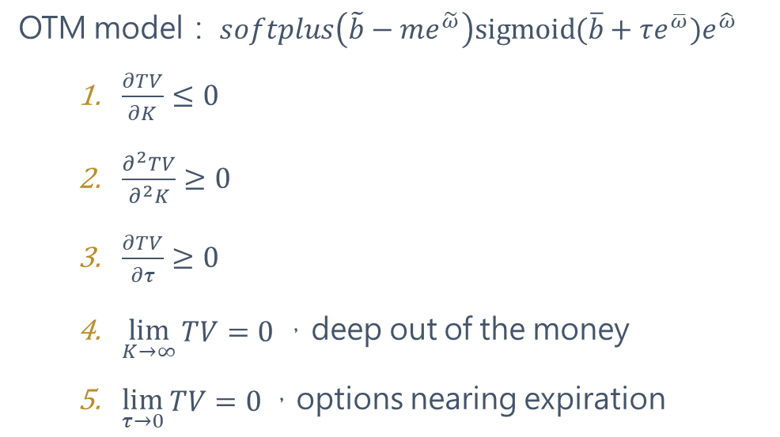
2.1.2
神經網路選擇權價格預測模型—CV Model
Hsu et al. (2024) 提出一神經網路選擇權價格預測模型 (CV Model)
將買權選擇權價格拆為內含價值(IV)+時間價值(TV)
IV使用closed-form公式計算
TV使用符合選擇權無套利限制式之NN model架構計算
將NN model拆為 in the money (ITM) 與 out of the money (OTM) 兩部分
ITM model：$squareplus\left(\tilde{b}+me^{\tilde{ω}}\right)sigmoid\left(\overline{b}+τe^{\overline{ω}}\right)e^{\hat{ω}}$
$\frac{∂TV}{∂K}≥0$
$\frac{∂^{2}TV}{∂^{2}K}≥0$
$\frac{∂TV}{∂τ}≥0$
$\lim_{K→0}{\begin{aligned}TV=0\end{aligned}}$，deep in the money
$\lim_{τ→0}{\begin{aligned}TV=0\end{aligned}}$，options nearing expiration
OTM model： $softplus\left(\tilde{b}−me^{\tilde{ω}}\right)sigmoid(\overline{b}+τe^{\overline{ω}})e^{\hat{ω}}$
$\frac{∂TV}{∂K}≤0$
$\frac{∂^{2}TV}{∂^{2}K}≥0$
$\frac{∂TV}{∂τ}≥0$
$\lim_{K→∞}{\begin{aligned}TV=0\end{aligned}}$ ，deep out of the money
$\lim_{τ→0}{\begin{aligned}TV=0\end{aligned}}，$options nearing expiration

Slide 21
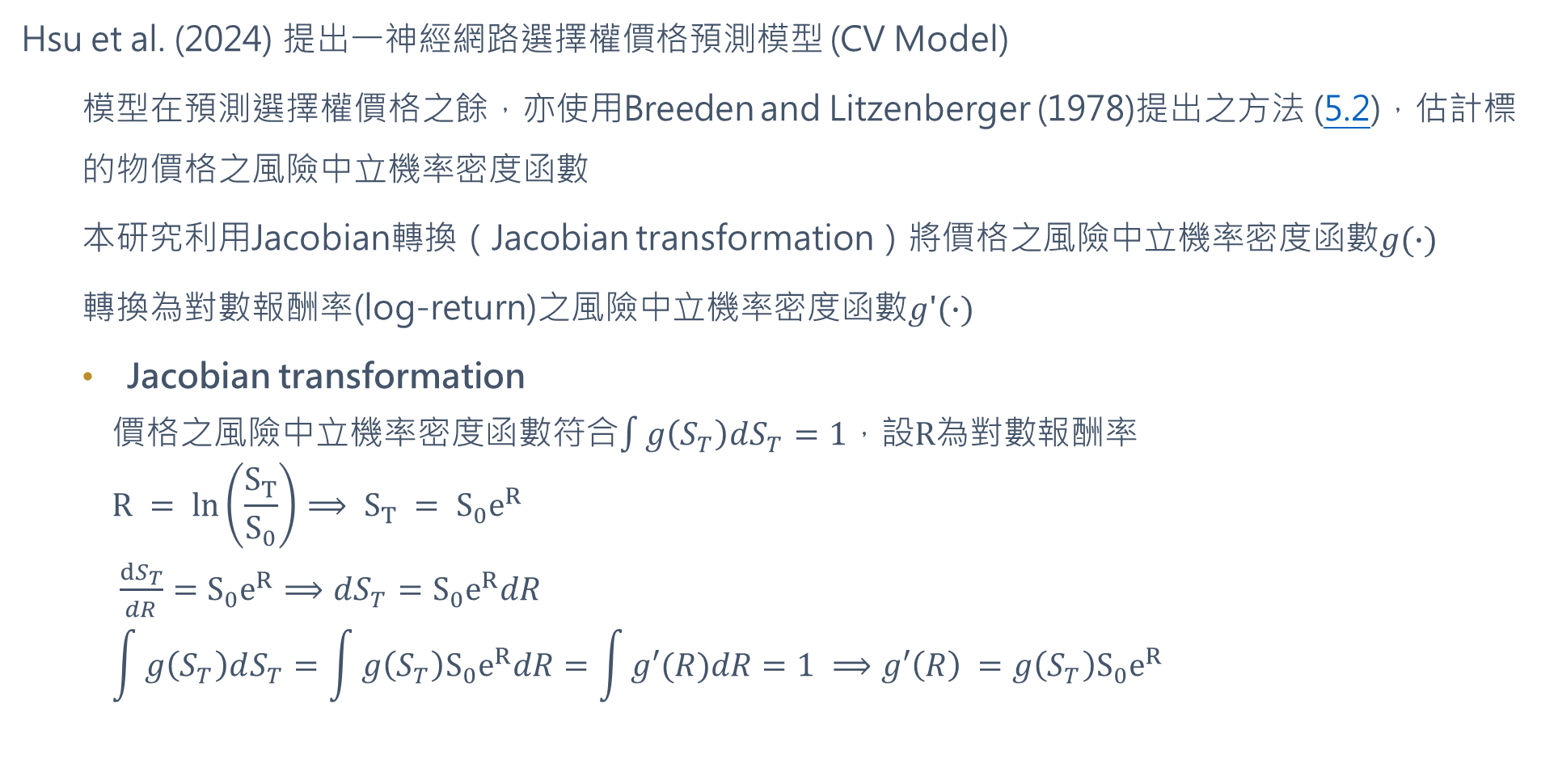
2.1.2
神經網路選擇權價格預測模型—CV Model
Hsu et al. (2024) 提出一神經網路選擇權價格預測模型 (CV Model)
模型在預測選擇權價格之餘，亦使用Breeden and Litzenberger (1978)提出之方法 (*)，估計標的物價格之風險中立機率密度函數
本研究利用Jacobian轉換（Jacobian transformation）將價格之風險中立機率密度函數$g(∙)$
轉換為對數報酬率(log-return)之風險中立機率密度函數$g′(∙)$
Jacobian transformation
價格之風險中立機率密度函數符合$\int{g\left(S_{T}\right)dS_{T}=1}$，設$R$為對數報酬率
$$R = ln\left(\frac{S_{T}}{S_{0}}\right)⟹ S_{T} = S_{0}e^{R}$$
$\frac{dS_{T}}{dR}=S_{0}e^{R}⟹dS_{T}=S_{0}e^{R}dR$
$$\int{g\left(S_{T}\right)dS_{T}=\int{g\left(S_{T}\right)S_{0}e^{R}dR=\int{g′(R)dR=1 ⟹g′\left(R\right) }}}=g\left(S_{T}\right)S_{0}e^{R}$$

Slide 22
實驗結果

Slide 23
CDI方法 復現實驗

Slide 24
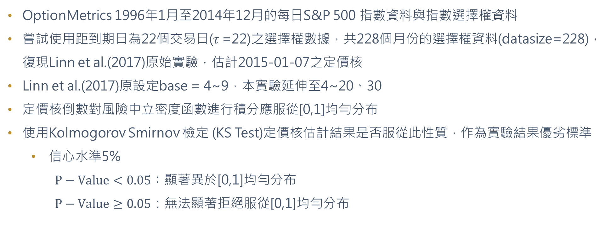
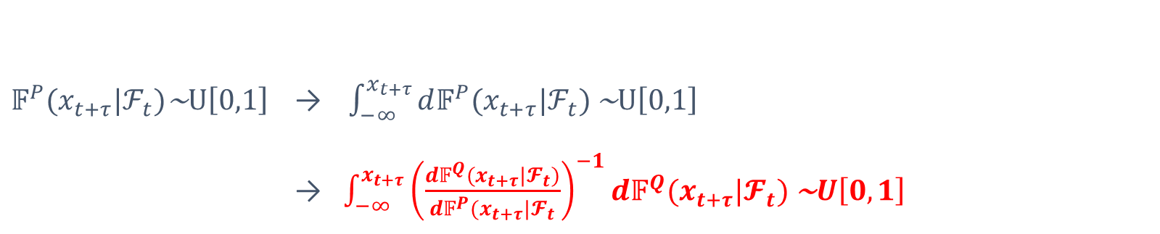
2.2.1
CDI方法 復現實驗
OptionMetrics 1996年1月至2014年12月的每日S&P 500 指數資料與指數選擇權資料
嘗試使用距到期日為22個交易日($τ$ =22)之選擇權數據，共228個月份的選擇權資料(datasize=228)，復現Linn et al.(2017)原始實驗，估計2015-01-07之定價核
Linn et al.(2017)原設定base = 4~9，本實驗延伸至4~20、30
定價核倒數對風險中立密度函數進行積分應服從[0,1]均勻分布
使用Kolmogorov Smirnov 檢定 (KS Test)定價核估計結果是否服從此性質，作為實驗結果優劣標準
信心水準5%
$P−Value<0.05：$顯著異於[0,1]均勻分布
$P−Value≥0.05$：無法顯著拒絕服從[0,1]均勻分布
$𝔽^{P}(x_{t+τ}|ℱ_{t})$~$U\left[0,1\right]$ → $\int_{−∞}^{x_{t+τ}}{d𝔽^{P}(x_{t+τ}|ℱ_{t})}\text{\sim }U\left[0,1\right]$
→ $\int_{−∞}^{x_{t+τ}}{{\left(\frac{d𝔽^{Q}(x_{t+τ}|𝓕_{t})}{d𝔽^{P}(x_{t+τ}|𝓕_{t}}\right)}^{−1}d𝔽^{Q}(x_{t+τ}|𝓕_{t})}\text{\sim }U\left[0,1\right]$

Slide 25
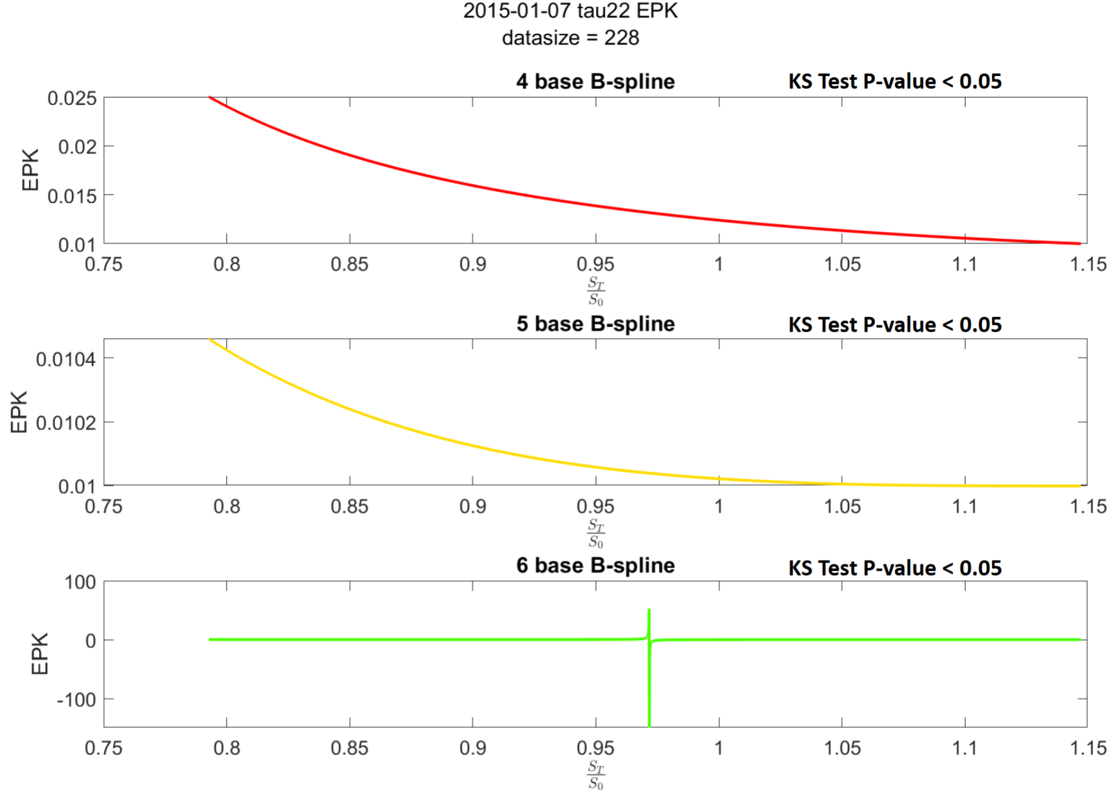
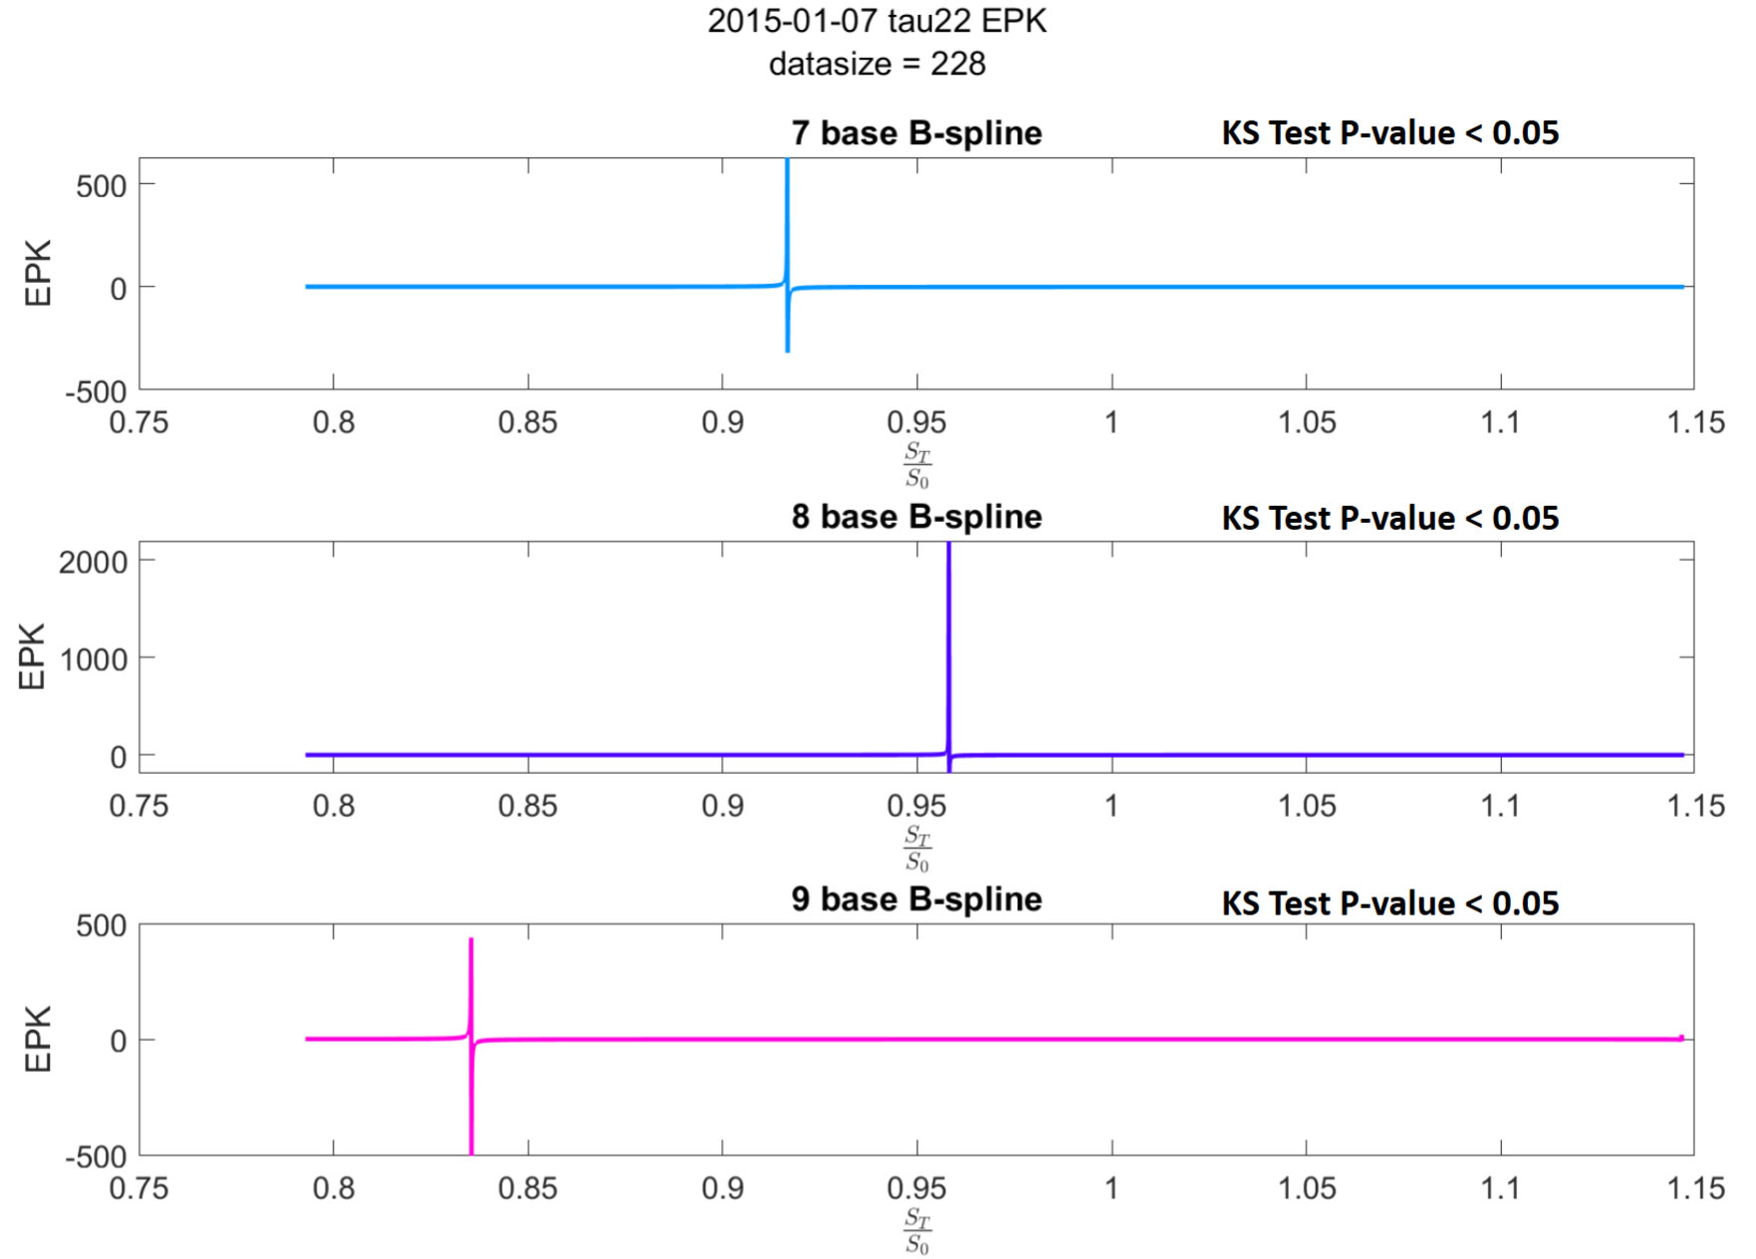
2.2.1
CDI方法 復現實驗
實驗結果：base=6、7、8、9時，定價核出現不合理之負數定價核估計結果

Slide 26
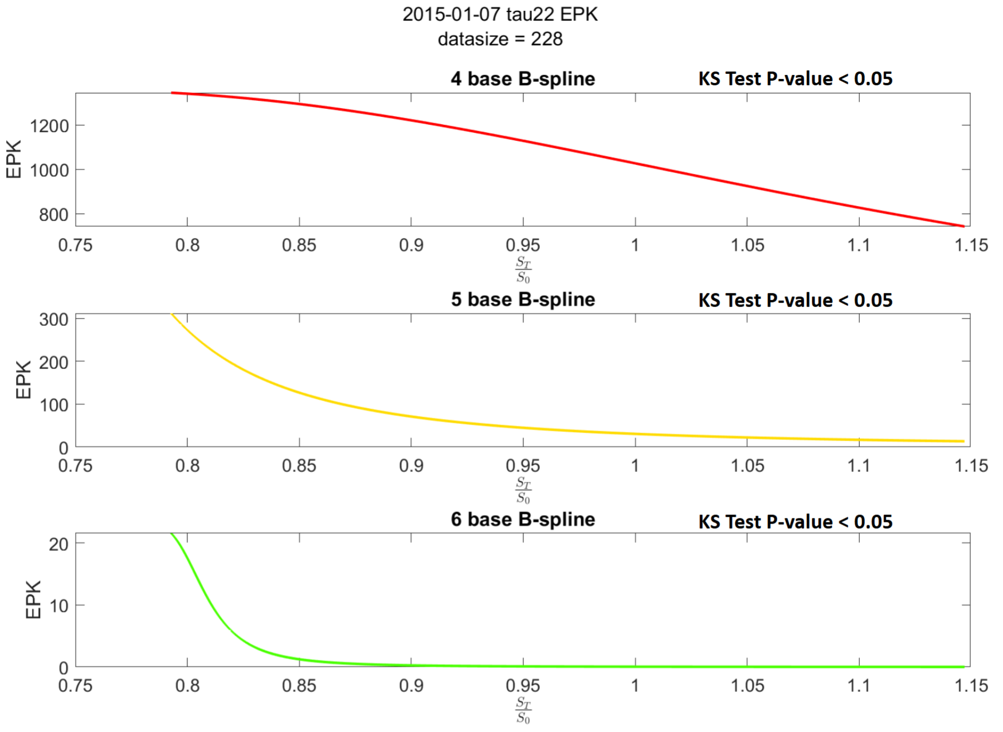
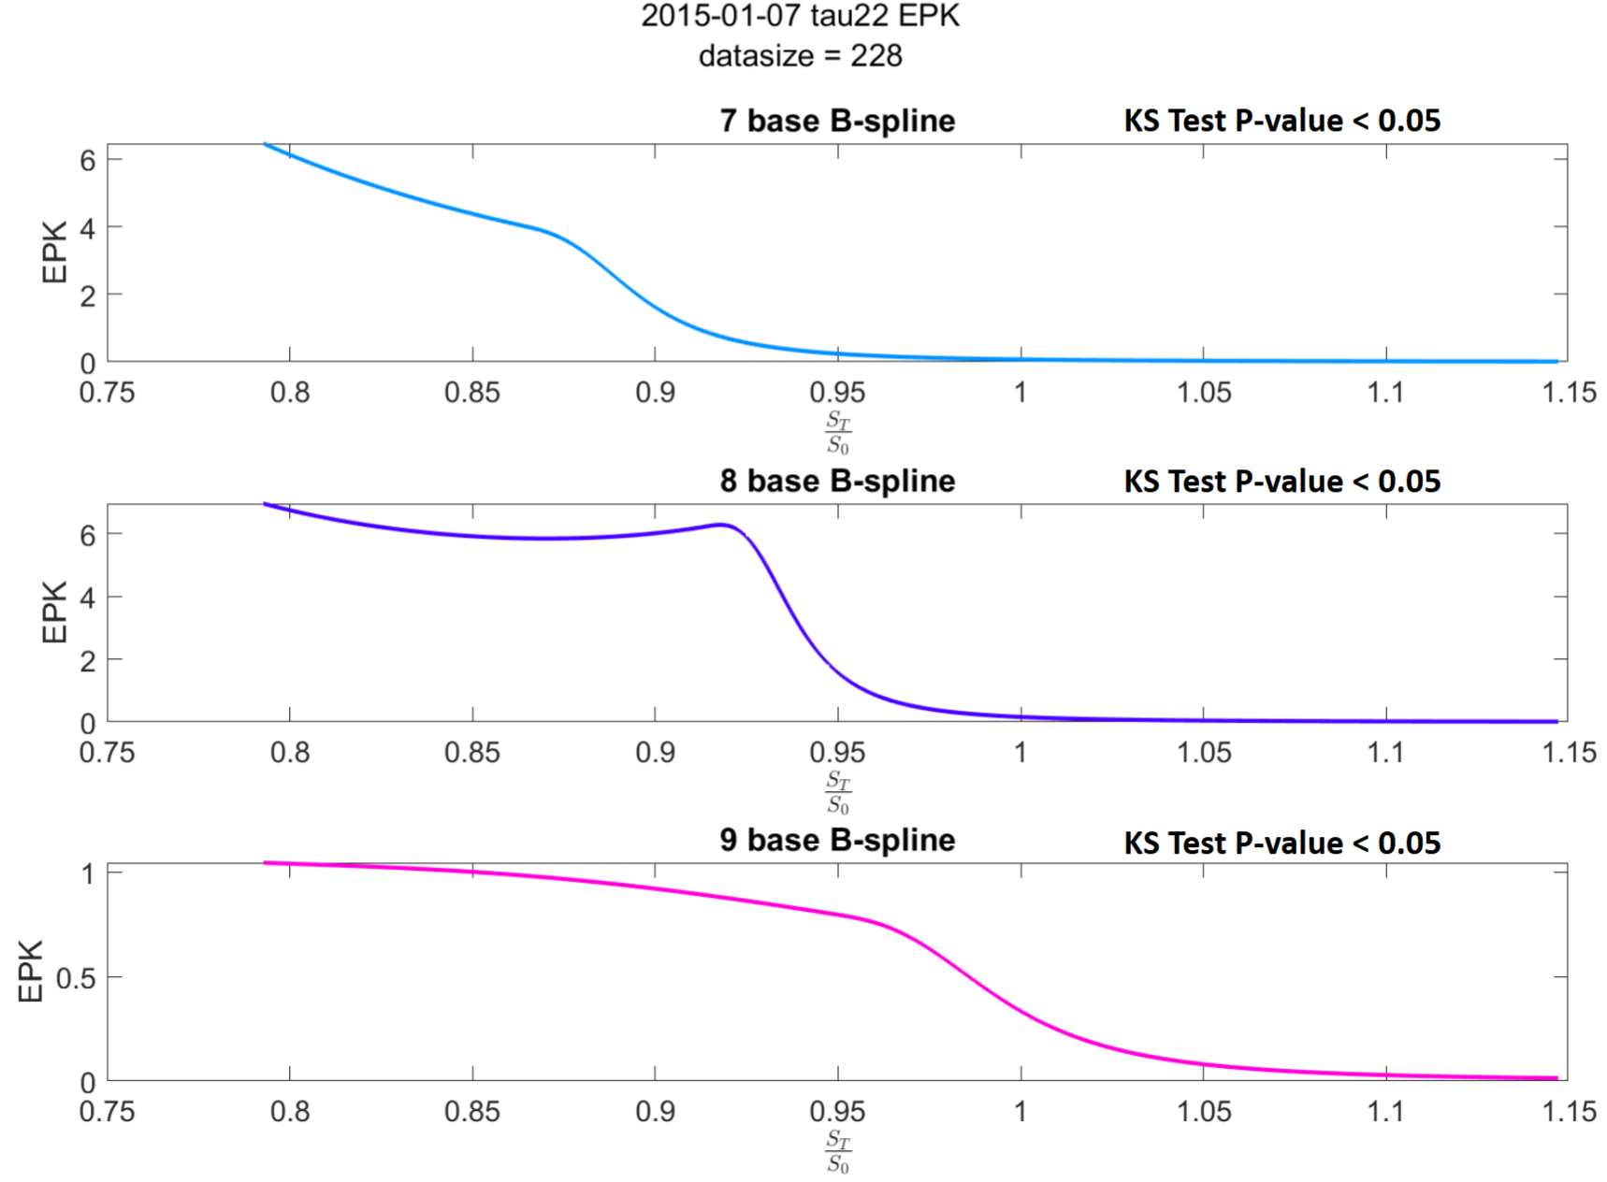
2.2.1
CDI方法 復現實驗
加入權重限制式，$θ≥0，$強制使定價核結果為正數

Slide 27

CDI 方法—$τ=10$

Slide 28
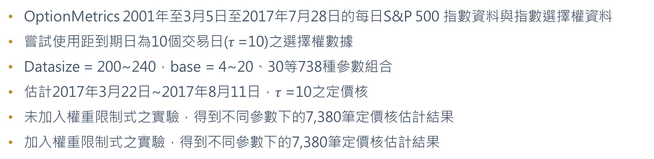

2.2.2
CDI 方法—$τ=10$
OptionMetrics 2001年至3月5日至2017年7月28日的每日S&P 500 指數資料與指數選擇權資料
嘗試使用距到期日為10個交易日($τ$ =10)之選擇權數據
Datasize = 200~240，base = 4~20、30等738種參數組合
估計2017年3月22日~2017年8月11日，$τ$ =10之定價核
未加入權重限制式之實驗，得到不同參數下的7,380筆定價核估計結果
加入權重限制式之實驗，得到不同參數下的7,380筆定價核估計結果

Slide 29
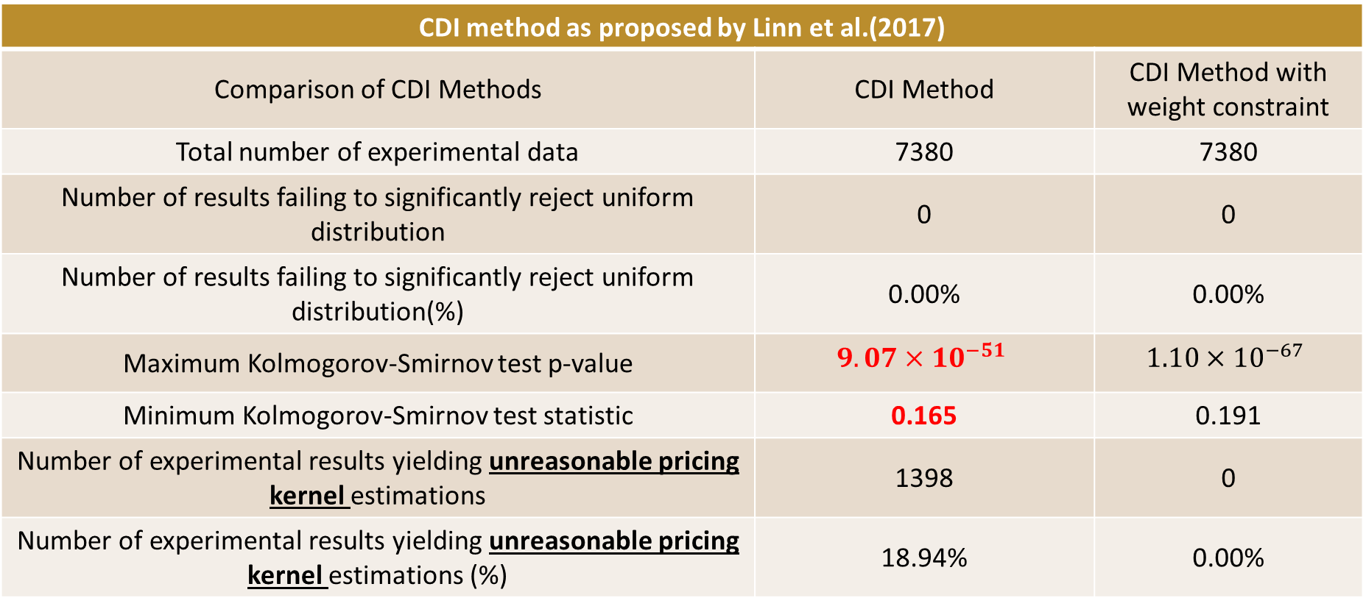
2.2.2
CDI 方法—$τ=10$
加入或未加入權重限制式在估計定價核時，估計結果皆無法得到不顯著拒絕服從均勻分布的結果
進一步比較KS Test最大P值與最小檢定統計量，未加入權重限制式表現優於加入權重限制式的CDI方法，但需注意亦有約19%的實驗結果出現不合理的負數定價核
CDI method as proposed by Linn et al.(2017)
Comparison of CDI Methods | CDI Method | CDI Method with weight constraint
Total number of experimental data | 7380 | 7380
Number of results failing to significantly reject uniform distribution | 0 | 0
Number of results failing to significantly reject uniform distribution(%) | 0.00% | 0.00%
Maximum Kolmogorov-Smirnov test p-value | $$9.07×{10}^{−51}$$ | $$1.10×{10}^{−67}$$
Minimum Kolmogorov-Smirnov test statistic | 0.165 | 0.191
Number of experimental results yielding unreasonable pricing kernel estimations | 1398 | 0
Number of experimental results yielding unreasonable pricing kernel estimations (%) | 18.94% | 0.00%

Slide 30
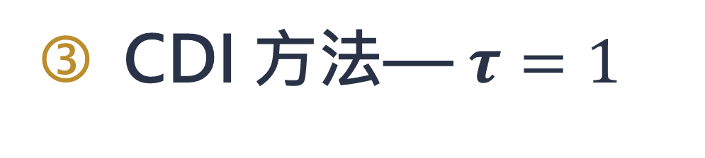
CDI 方法—$τ=1$

Slide 31

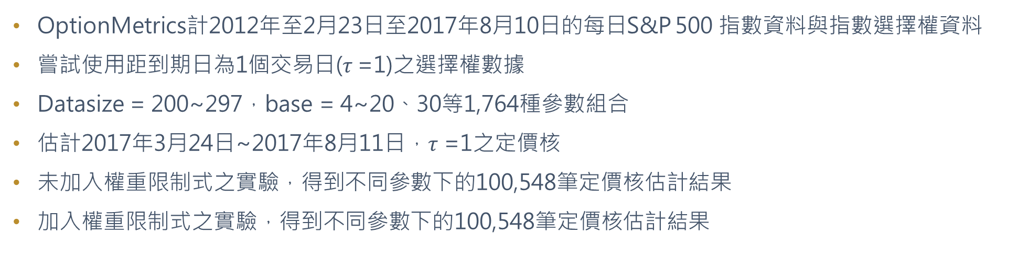
2.2.3
CDI 方法—$τ=1$
OptionMetrics計2012年至2月23日至2017年8月10日的每日S&P 500 指數資料與指數選擇權資料
嘗試使用距到期日為1個交易日($τ$ =1)之選擇權數據
Datasize = 200~297，base = 4~20、30等1,764種參數組合
估計2017年3月24日~2017年8月11日，$τ$ =1之定價核
未加入權重限制式之實驗，得到不同參數下的100,548筆定價核估計結果
加入權重限制式之實驗，得到不同參數下的100,548筆定價核估計結果

Slide 32

2.2.3
CDI 方法—$τ=1$
加入或未加入權重限制式在估計定價核時，估計結果皆無法得到不顯著拒絕服從均勻分布的結果
進一步比較KS Test最大P值與最小檢定統計量，未加入權重限制式表現優於加入權重限制式的CDI方法，但需注意亦有約9%的實驗結果出現不合理的負數定價核
CDI method as proposed by Linn et al.(2017)
Comparison of CDI Methods | CDI Method | CDI Method with weight constraint
Total number of experimental data | 100548 | 100548
Number of results failing to significantly reject uniform distribution | 0 | 0
Number of results failing to significantly reject uniform distribution(%) | 0.00% | 0.00%
Maximum Kolmogorov-Smirnov test p-value | $$1.22×{10}^{−14}$$ | $$3.85×{10}^{−23}$$
Minimum Kolmogorov-Smirnov test statistic | 0.163 | 0.206
Number of experimental results yielding unreasonable pricing kernel estimations | 9016 | 0
Number of experimental results yielding unreasonable pricing kernel estimations (%) | 8.97% | 0.00%

Slide 33
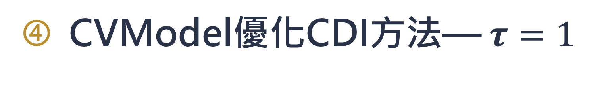
CVModel優化CDI方法—$τ=1$

Slide 34
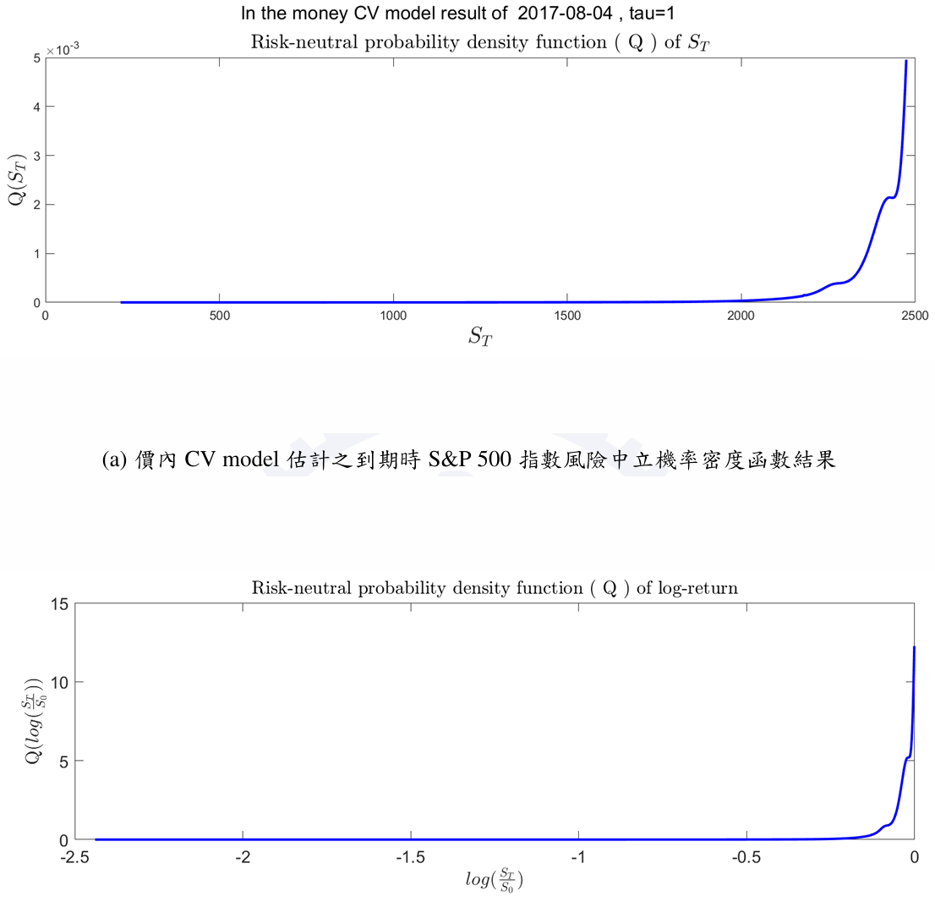
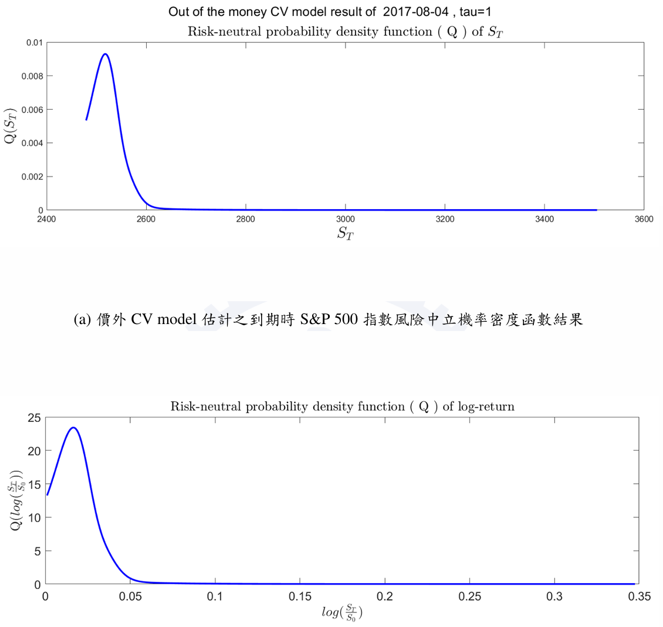
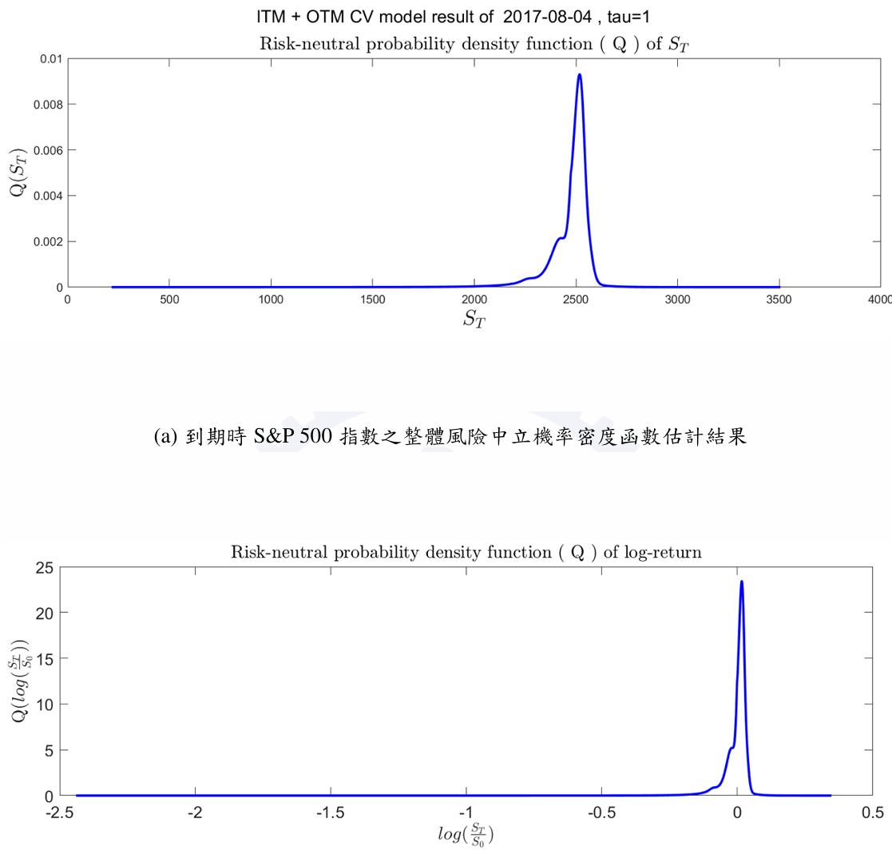
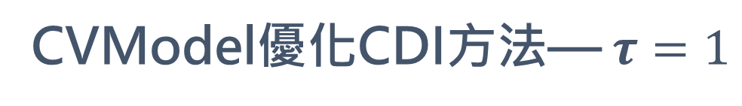
2.2.4
CVModel優化CDI方法—$τ=1$
本實驗以CV Model優化原始CDI方法中，選擇權資料擷取與風險中立機率密度函數估計步驟
使用邢子謙(2024)6.2節中的2016年6月至2017年8月14日的S&P500指數選擇權的CV model訓練結果作為預測選擇權價格之資料集，並估計風險中立機率密度函數

Slide 35
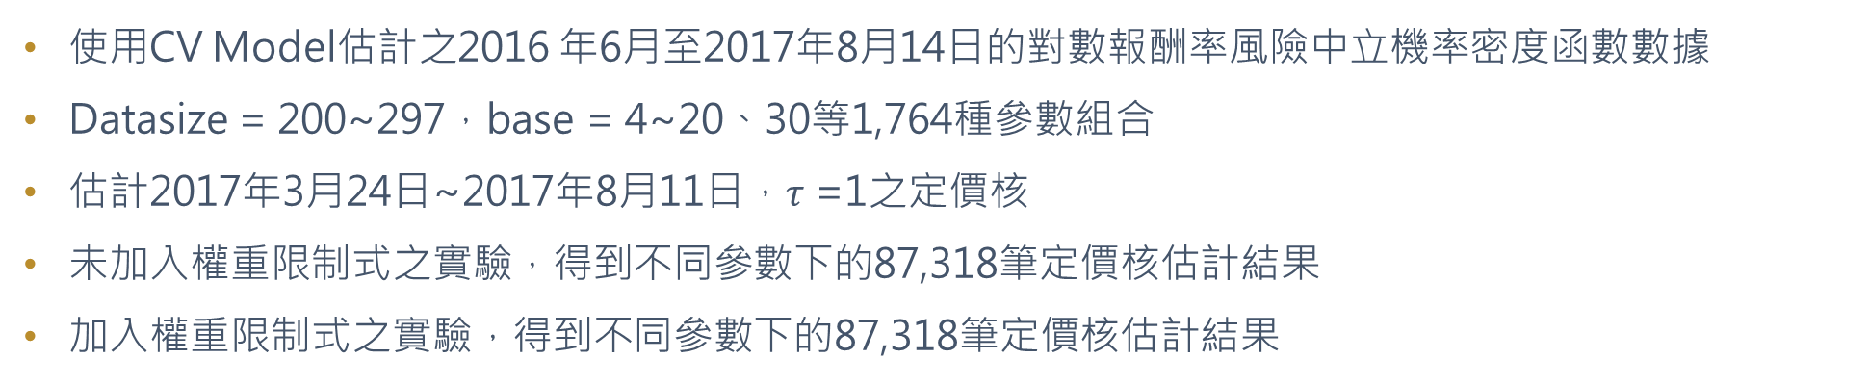
2.2.4
CVModel優化CDI方法—$τ=1$
使用CV Model估計之2016 年6月至2017年8月14日的對數報酬率風險中立機率密度函數數據
Datasize = 200~297，base = 4~20、30等1,764種參數組合
估計2017年3月24日~2017年8月11日，$τ$ =1之定價核
未加入權重限制式之實驗，得到不同參數下的87,318筆定價核估計結果
加入權重限制式之實驗，得到不同參數下的87,318筆定價核估計結果

Slide 36
2.2.4
CVModel優化CDI方法—$τ=1$
以CVModel優化並加入權重限制式的CDI方法估計結果可得到較多不顯著拒絕服從均勻分布的結果
儘管以CVModel優化並加入權重限制式的CDI方法得到較小的KS Test檢定統計量，但出現約有54%的實驗結果出現不合理的負數定價核
CDI method improved by CV Model
Comparison of CDI Methods with CV Mode | CDI Method with CV Model | CDI Method with CV Model with weight constraint
Total number of experimental data | 87318 | 87318
Number of results failing to significantly reject uniform distribution | 7351 | 13080
Number of results failing to significantly reject uniform distribution(%) | 8.42% | 14.98%
Maximum Kolmogorov-Smirnov test p-value | 1.00 | 1.00
Minimum Kolmogorov-Smirnov test statistic | 0.003620 | 0.003759
Number of experimental results yielding unreasonable pricing kernel estimations | 47469 | 0
Number of experimental results yielding unreasonable pricing kernel estimations (%) | 54.36% | 0.00%

Slide 37
投資者情緒分析

Slide 38
研究方法
定價核轉換投資者情緒代理變數

Slide 39
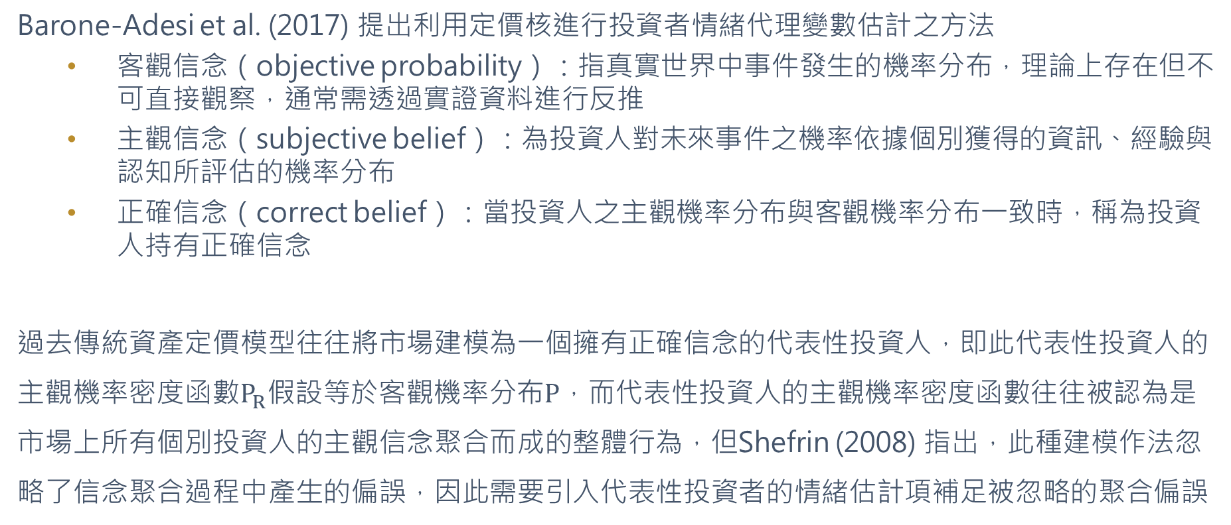
3.1
定價核轉換投資者情緒代理變數
Barone-Adesi et al. (2017) 提出利用定價核進行投資者情緒代理變數估計之方法
客觀信念（objective probability）：指真實世界中事件發生的機率分布，理論上存在但不可直接觀察，通常需透過實證資料進行反推
主觀信念（subjective belief）：為投資人對未來事件之機率依據個別獲得的資訊、經驗與認知所評估的機率分布
正確信念（correct belief）：當投資人之主觀機率分布與客觀機率分布一致時，稱為投資人持有正確信念
過去傳統資產定價模型往往將市場建模為一個擁有正確信念的代表性投資人，即此代表性投資人的主觀機率密度函數$P_{R}$假設等於客觀機率分布$P$，而代表性投資人的主觀機率密度函數往往被認為是市場上所有個別投資人的主觀信念聚合而成的整體行為，但Shefrin (2008) 指出，此種建模作法忽略了信念聚合過程中產生的偏誤，因此需要引入代表性投資者的情緒估計項補足被忽略的聚合偏誤

Slide 40
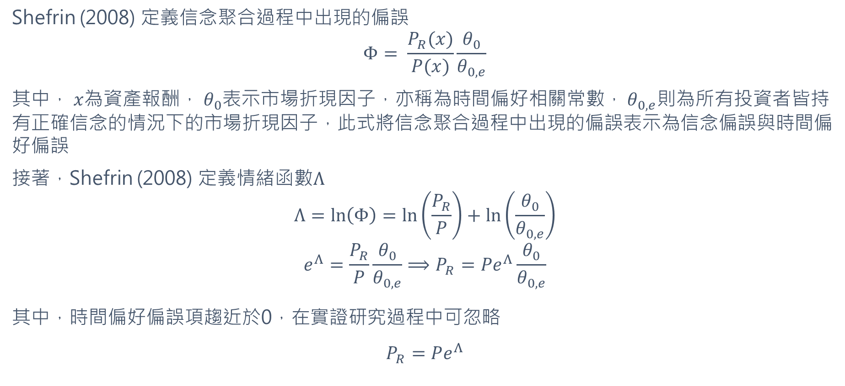
3.1
定價核轉換投資者情緒代理變數
Shefrin (2008) 定義信念聚合過程中出現的偏誤
$$Φ= \frac{P_{R}(x)}{P(x)}\frac{θ_{0}}{θ_{0,e}}$$
其中， $x$為資產報酬， $θ_{0}$表示市場折現因子，亦稱為時間偏好相關常數， $θ_{0,e}$則為所有投資者皆持有正確信念的情況下的市場折現因子，此式將信念聚合過程中出現的偏誤表示為信念偏誤與時間偏好偏誤
接著，Shefrin (2008) 定義情緒函數$Λ$
$$Λ=\ln\left(Φ\right)=\ln\left(\frac{P_{R}}{P}\right)+\ln\left(\frac{θ_{0}}{θ_{0,e}}\right)$$
$$e^{Λ}=\frac{P_{R}}{P}\frac{θ_{0}}{θ_{0,e}}⟹P_{R}=Pe^{Λ}\frac{θ_{0}}{θ_{0,e}}$$
其中，時間偏好偏誤項趨近於0，在實證研究過程中可忽略
$$P_{R}=Pe^{Λ}$$

Slide 41
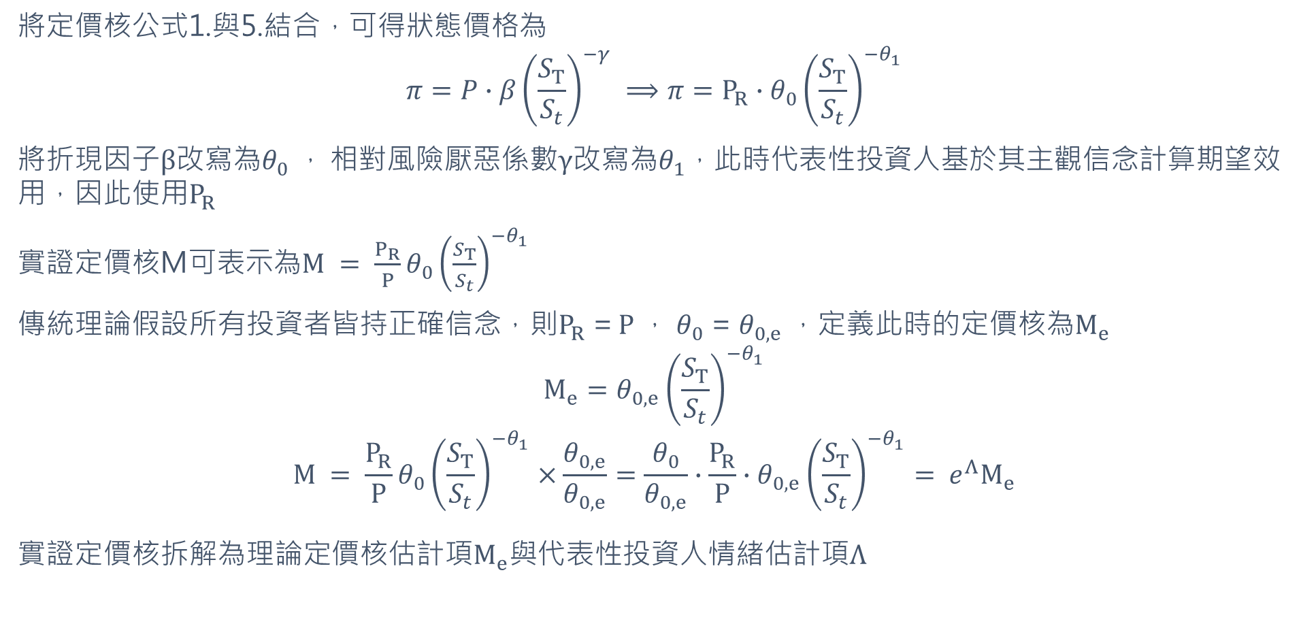
3.1
定價核轉換投資者情緒代理變數
將定價核公式1.與5.結合，可得狀態價格為
$$π=P∙β{\left(\frac{S_{T}}{S_{t}}\right)}^{−γ} ⟹π=P_{R}∙θ_{0}{\left(\frac{S_{T}}{S_{t}}\right)}^{−θ_{1}}$$
將折現因子$β$改寫為$θ_{0}$， 相對風險厭惡係數$γ$改寫為$θ_{1}$，此時代表性投資人基於其主觀信念計算期望效用，因此使用$P_{R}$
實證定價核M可表示為$M = \frac{P_{R}}{P}θ_{0}{\left(\frac{S_{T}}{S_{t}}\right)}^{−θ_{1}}$
傳統理論假設所有投資者皆持正確信念，則$P_{R}$= $P$， $θ_{0}$= $θ_{0,e}$，定義此時的定價核為$M_{e}$
$$M_{e}=θ_{0,e}{\left(\frac{S_{T}}{S_{t}}\right)}^{−θ_{1}}$$
$$M = \frac{P_{R}}{P}θ_{0}{\left(\frac{S_{T}}{S_{t}}\right)}^{−θ_{1}}×\frac{θ_{0,e}}{θ_{0,e}}=\frac{θ_{0}}{θ_{0,e}}∙\frac{P_{R}}{P}∙θ_{0,e}{\left(\frac{S_{T}}{S_{t}}\right)}^{−θ_{1}}= e^{Λ}M_{e}$$
實證定價核拆解為理論定價核估計項$M_{e}$與代表性投資人情緒估計項$Λ$

Slide 42
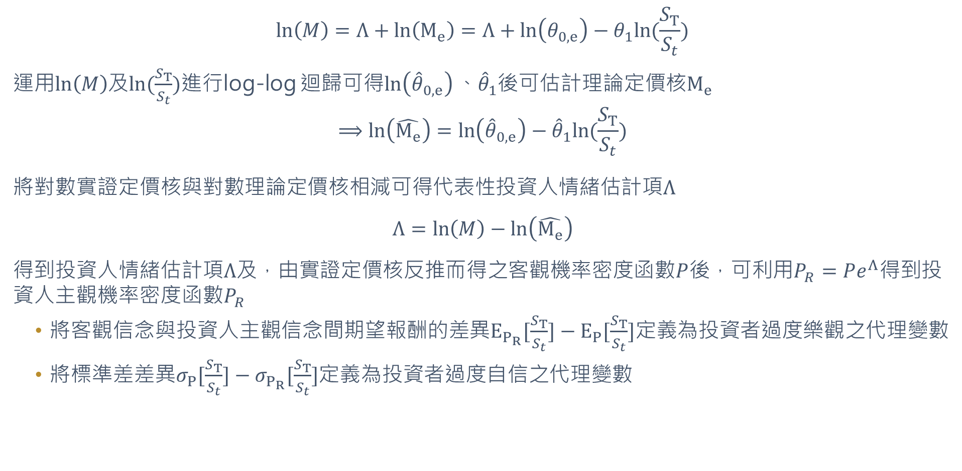
3.1
定價核轉換投資者情緒代理變數
$$\ln\left(M\right)=Λ+\ln\left(M_{e}\right)=Λ+\ln\left(θ_{0,e}\right)−θ_{1}ln⁡(\frac{S_{T}}{S_{t}})$$
運用$\ln\left(M\right)$及$ln⁡(\frac{S_{T}}{S_{t}})$進行log-log 迴歸可得$\ln\left({\hat{θ}}_{0,e}\right)、{\hat{θ}}_{1}$後可估計理論定價核$M_{e}$
$$⟹\ln\left(\hat{M_{e}}\right)=\ln\left({\hat{θ}}_{0,e}\right)−{\hat{θ}}_{1}ln⁡(\frac{S_{T}}{S_{t}})$$
將對數實證定價核與對數理論定價核相減可得代表性投資人情緒估計項$Λ$
$$Λ=\ln\left(M\right)−\ln\left(\hat{M_{e}}\right)$$
得到投資人情緒估計項$Λ$及，由實證定價核反推而得之客觀機率密度函數$P$後，可利用$P_{R}=Pe^{Λ}$得到投資人主觀機率密度函數$P_{R}$
將客觀信念與投資人主觀信念間期望報酬的差異$E_{P_{R}}[\frac{S_{T}}{S_{t}}]−E_{P}[\frac{S_{T}}{S_{t}}]$定義為投資者過度樂觀之代理變數
將標準差差異$σ_{P}[\frac{S_{T}}{S_{t}}]−σ_{P_{R}}[\frac{S_{T}}{S_{t}}]$定義為投資者過度自信之代理變數

Slide 43
實驗結果

Slide 44
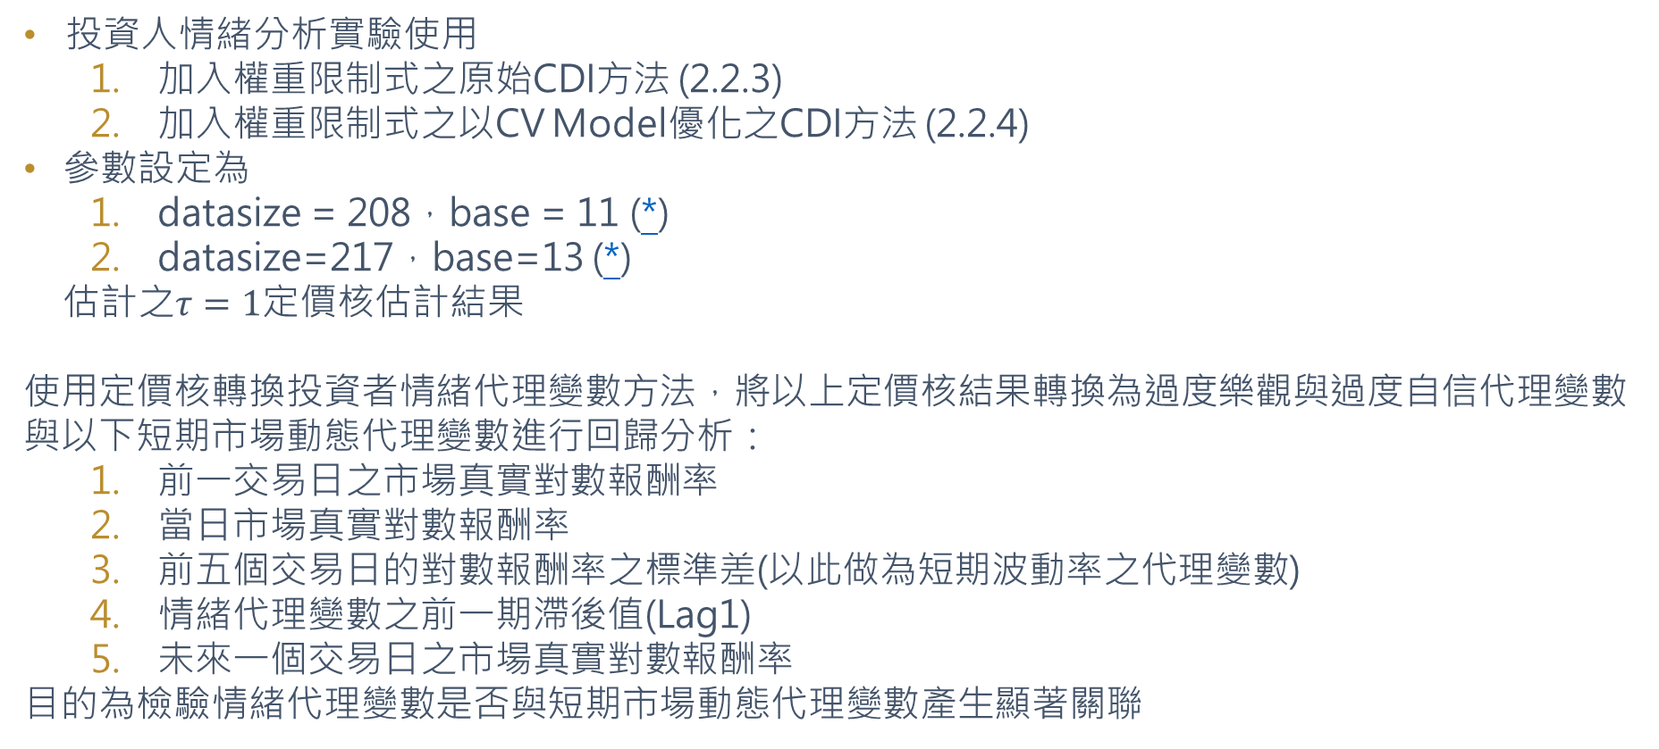
資料集與變數定義
投資人情緒分析實驗使用
加入權重限制式之原始CDI方法 (2.2.3)
加入權重限制式之以CV Model優化之CDI方法 (2.2.4)
參數設定為
datasize = 208，base = 11 (*)
datasize=217，base=13 (*)
估計之$τ=1$定價核估計結果
使用定價核轉換投資者情緒代理變數方法，將以上定價核結果轉換為過度樂觀與過度自信代理變數
與以下短期市場動態代理變數進行回歸分析：
前一交易日之市場真實對數報酬率
當日市場真實對數報酬率
前五個交易日的對數報酬率之標準差(以此做為短期波動率之代理變數)
情緒代理變數之前一期滯後值(Lag1)
未來一個交易日之市場真實對數報酬率
目的為檢驗情緒代理變數是否與短期市場動態代理變數產生顯著關聯

Slide 45
短期市場動態與投資人過度樂觀情緒之關聯

Slide 46
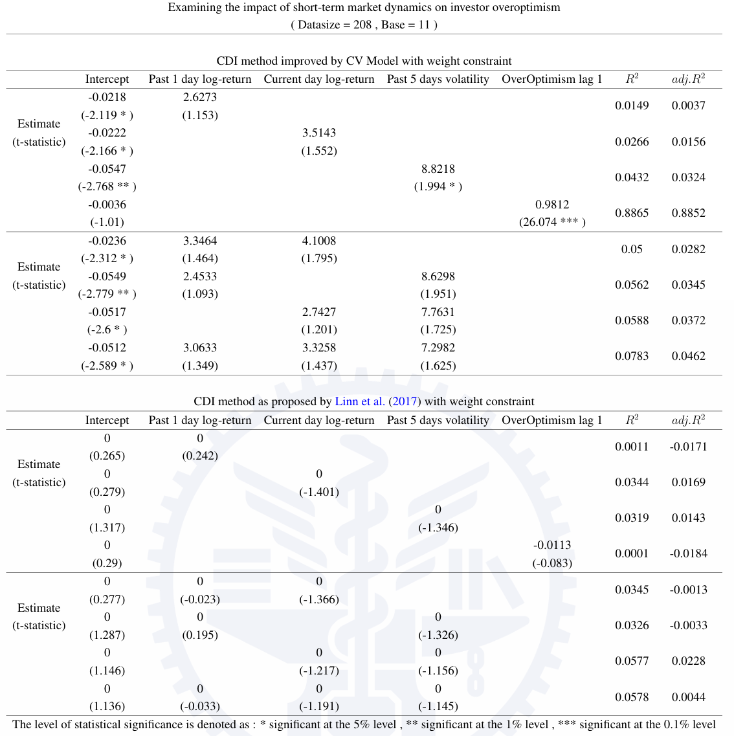
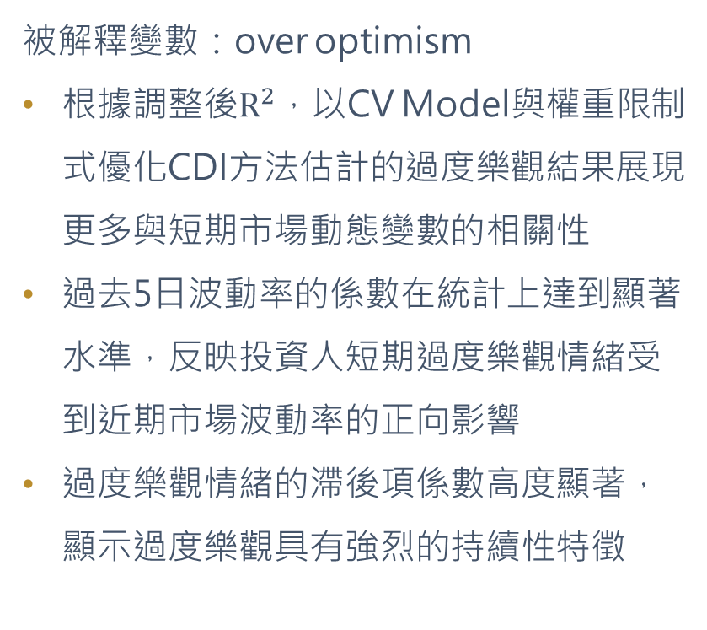
3.2.1
datasize = 208，base = 11
被解釋變數：over optimism
根據調整後$R^{2}$，以CV Model與權重限制式優化CDI方法估計的過度樂觀結果展現更多與短期市場動態變數的相關性
過去5日波動率的係數在統計上達到顯著水準，反映投資人短期過度樂觀情緒受到近期市場波動率的正向影響
過度樂觀情緒的滯後項係數高度顯著，顯示過度樂觀具有強烈的持續性特徵

Slide 47
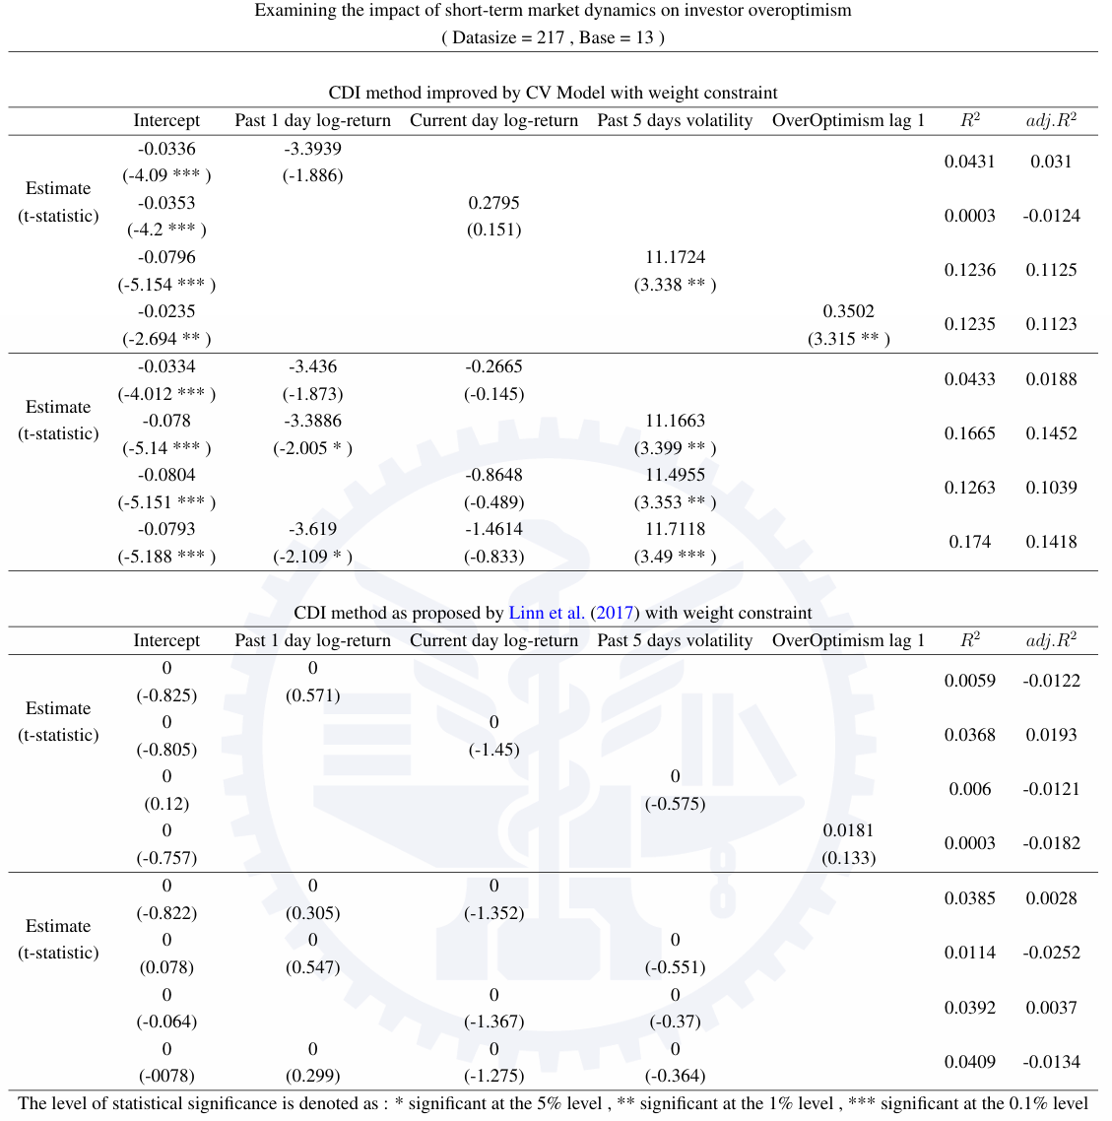
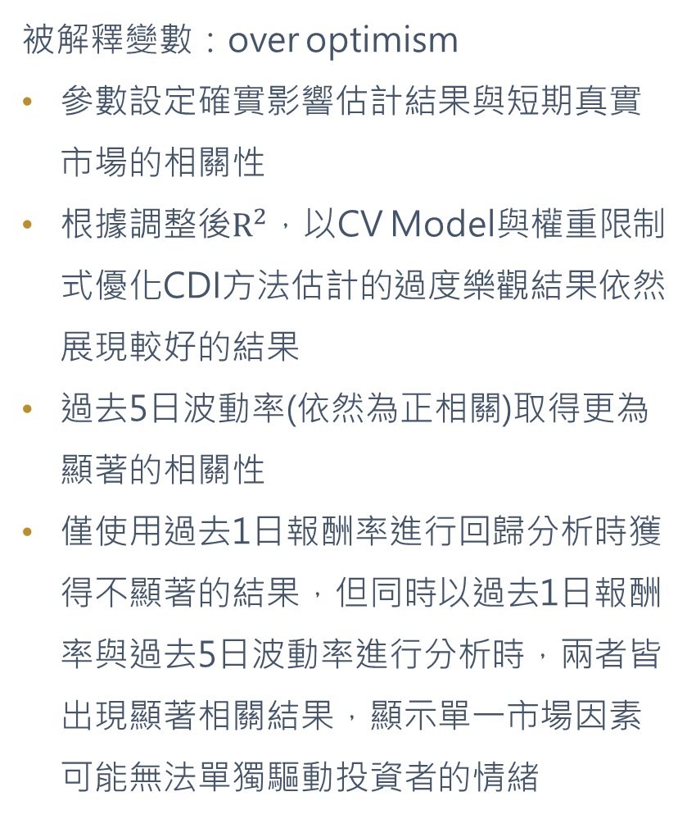
3.2.1
datasize = 217，base = 13
被解釋變數：over optimism
參數設定確實影響估計結果與短期真實市場的相關性
根據調整後$R^{2}$，以CV Model與權重限制式優化CDI方法估計的過度樂觀結果依然展現較好的結果
過去5日波動率(依然為正相關)取得更為顯著的相關性
僅使用過去1日報酬率進行回歸分析時獲得不顯著的結果，但同時以過去1日報酬率與過去5日波動率進行分析時，兩者皆出現顯著相關結果，顯示單一市場因素可能無法單獨驅動投資者的情緒

Slide 48
投資人過度樂觀情緒與未來短期市場之關聯

Slide 49
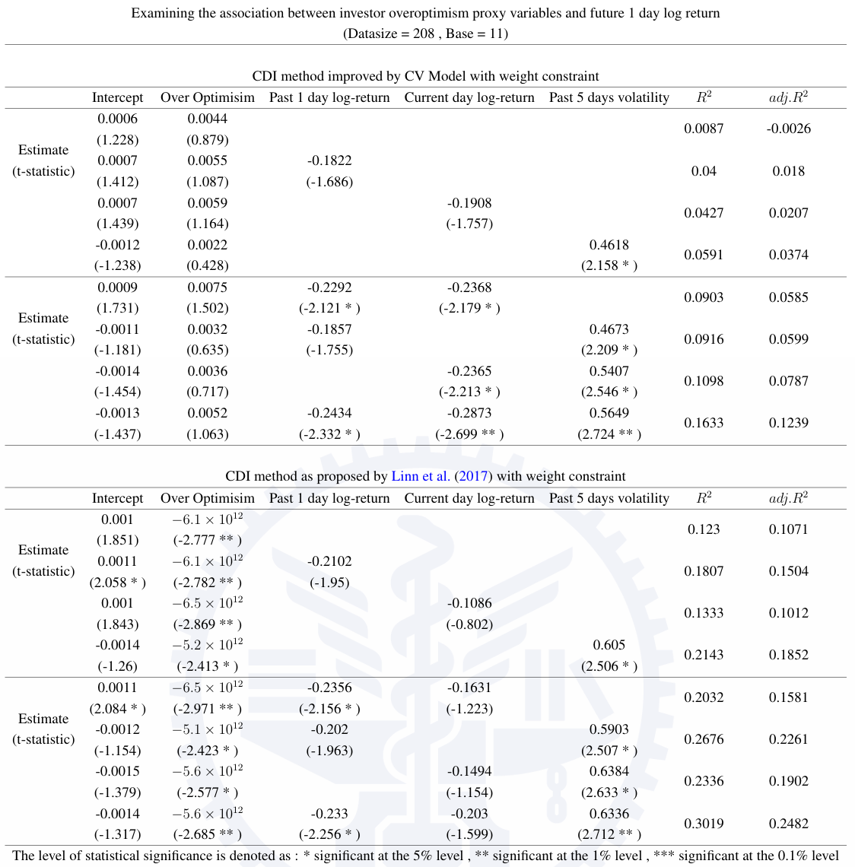
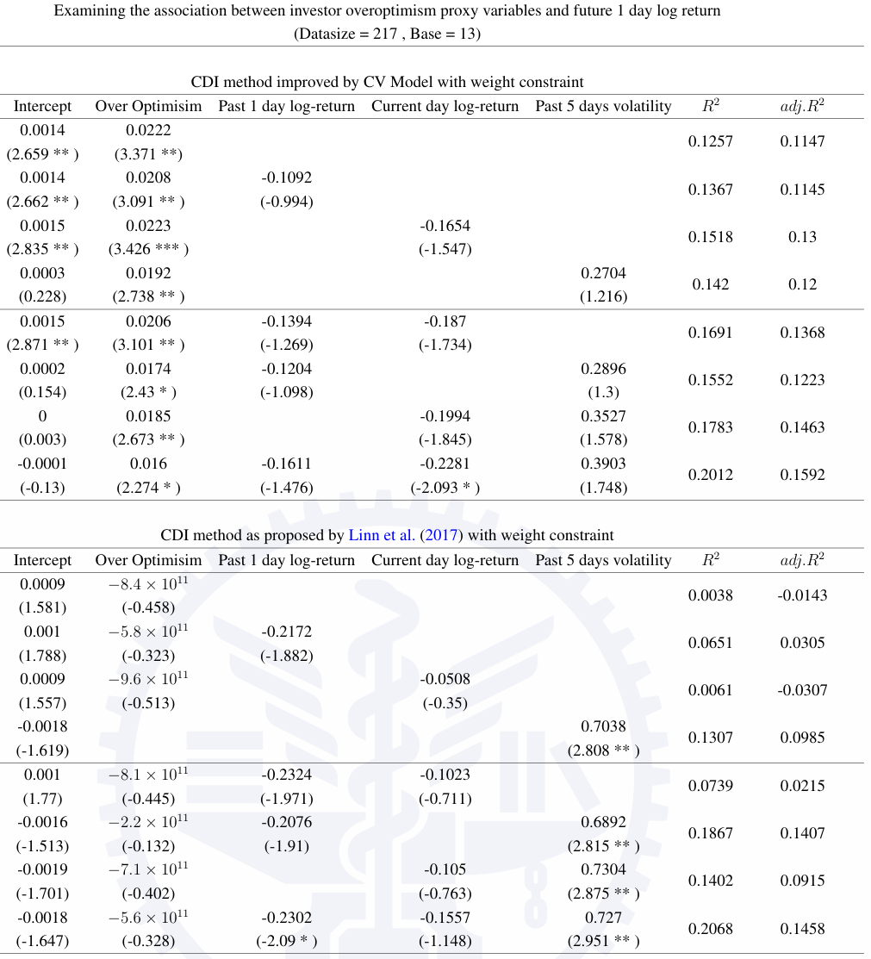
被解釋變數：future 1 day log return，解釋變數：over optimism
在datasize = 208，base = 11 原始 CDI 方法取得較好的模型解釋力，且模型表現出投資者的過度樂觀情緒與未來一日的對數報酬率呈現顯著負相關
在datasize=217，base= 13的設定下，則是以CV Model與權重限制式優化CDI方法估計的過度樂觀結果對未來一日的對數報酬率展現較好的解釋力，並且，在此過度樂觀情緒與未來一日的對數報酬率呈現更顯著的正相關性

Slide 50
短期市場動態與投資人過度自信情緒之關聯

Slide 51
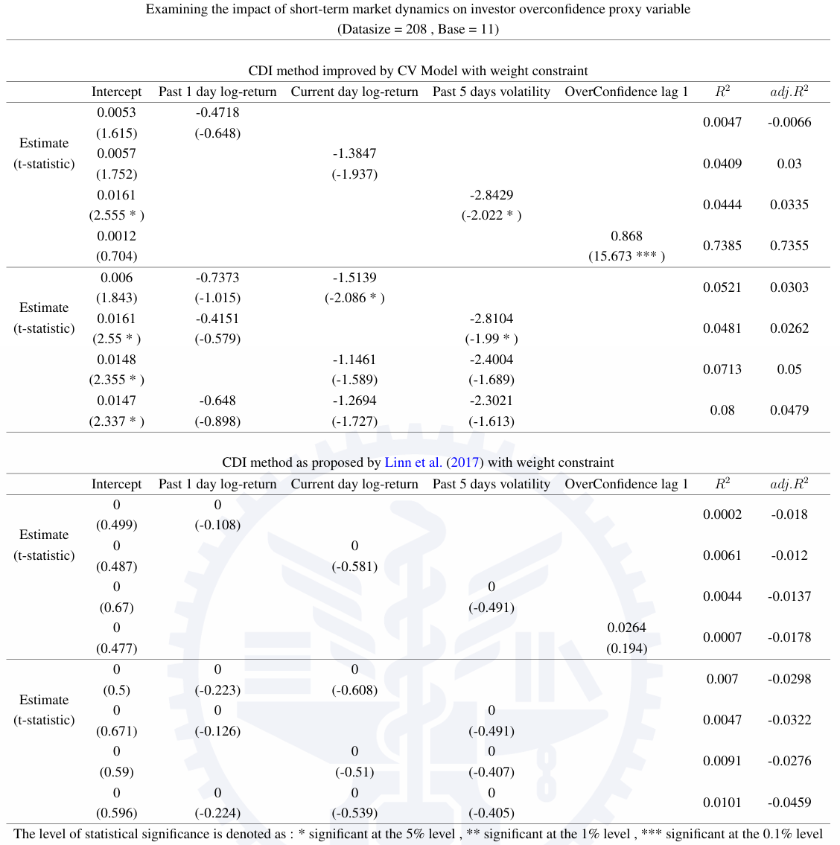
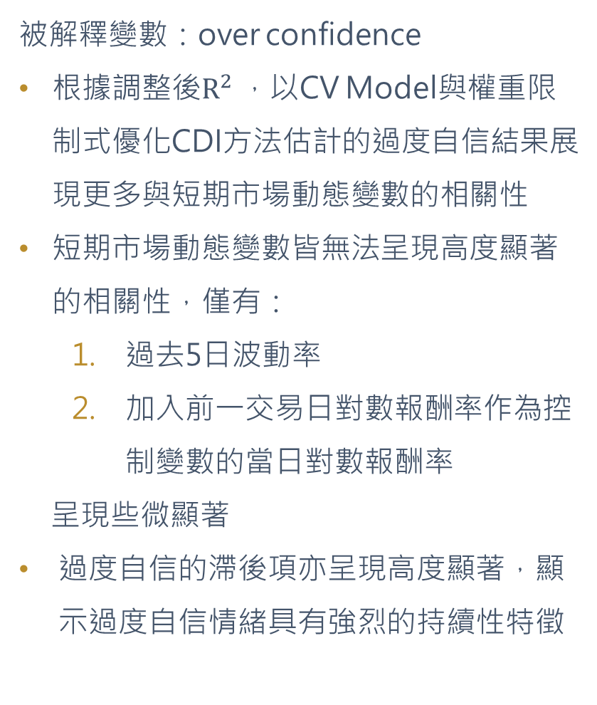
3.2.3
datasize = 208，base = 11
被解釋變數：over confidence
根據調整後$R^{2}$，以CV Model與權重限制式優化CDI方法估計的過度自信結果展現更多與短期市場動態變數的相關性
短期市場動態變數皆無法呈現高度顯著的相關性，僅有：
過去5日波動率
加入前一交易日對數報酬率作為控制變數的當日對數報酬率
呈現些微顯著
過度自信的滯後項亦呈現高度顯著，顯示過度自信情緒具有強烈的持續性特徵

Slide 52
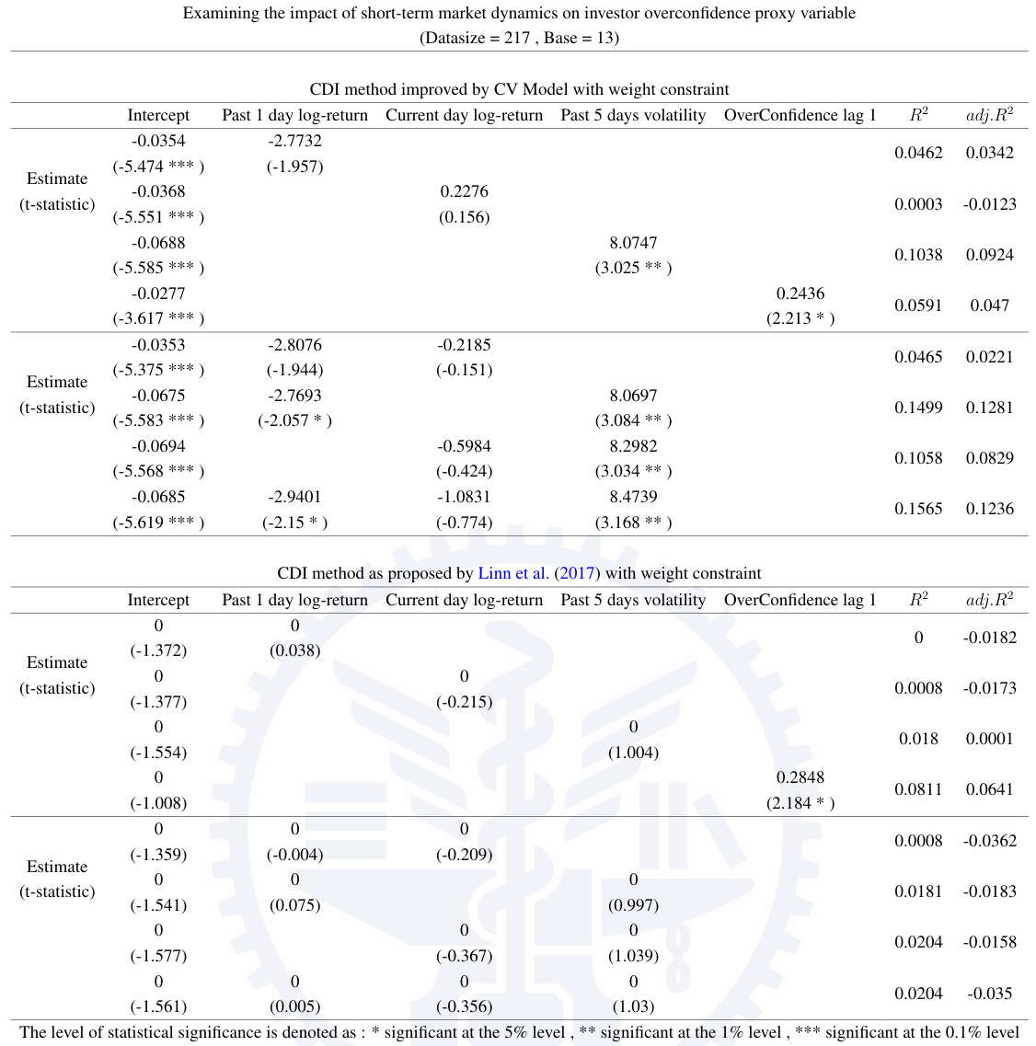
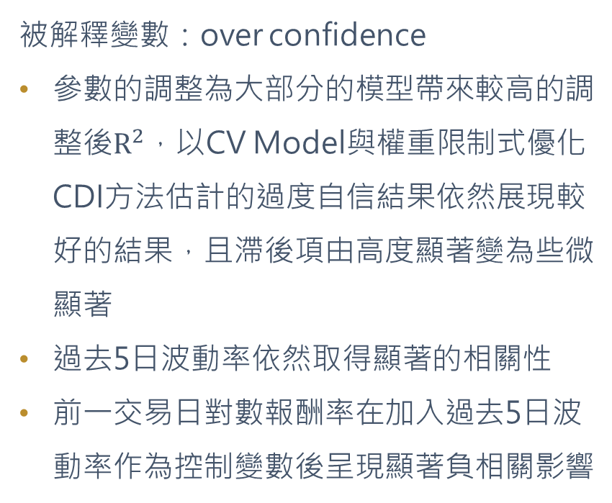
3.2.3
datasize = 217，base = 13
被解釋變數：over confidence
參數的調整為大部分的模型帶來較高的調整後$R^{2}$，以CV Model與權重限制式優化CDI方法估計的過度自信結果依然展現較好的結果，且滯後項由高度顯著變為些微顯著
過去5日波動率依然取得顯著的相關性
前一交易日對數報酬率在加入過去5日波動率作為控制變數後呈現顯著負相關影響

Slide 53
投資人過度自信情緒與未來短期市場之關聯

Slide 54
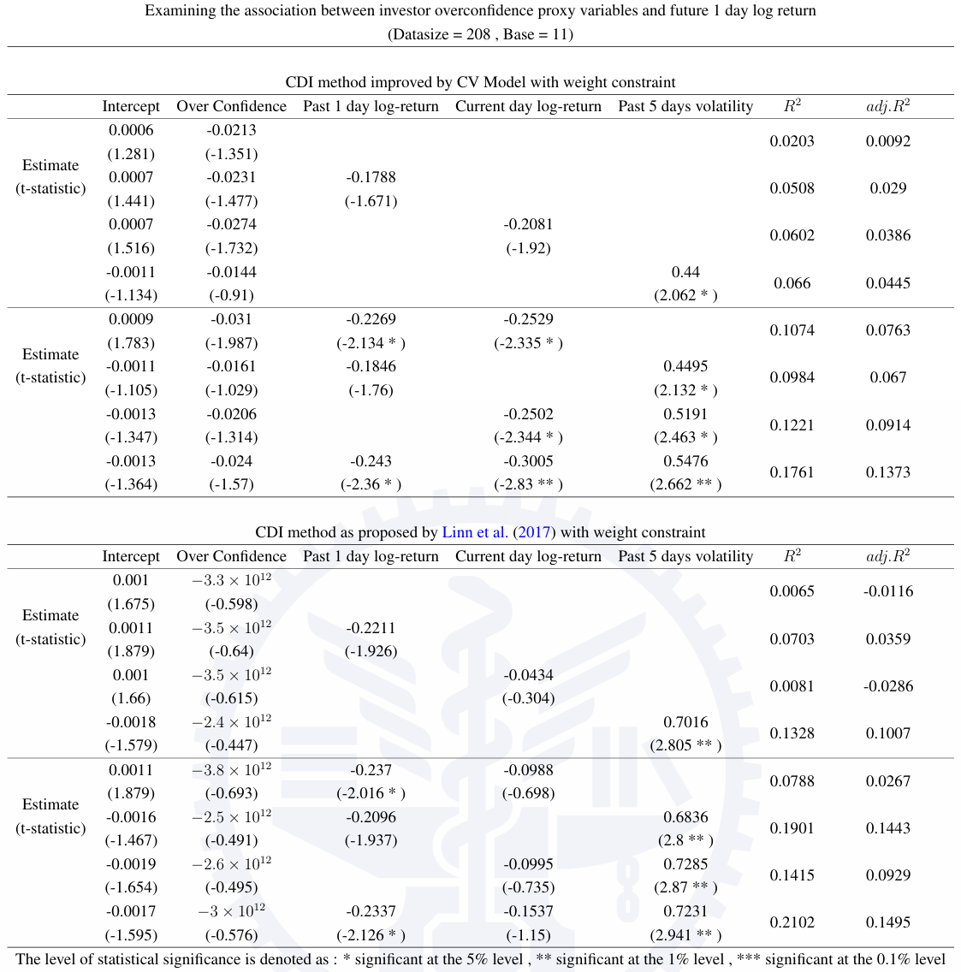
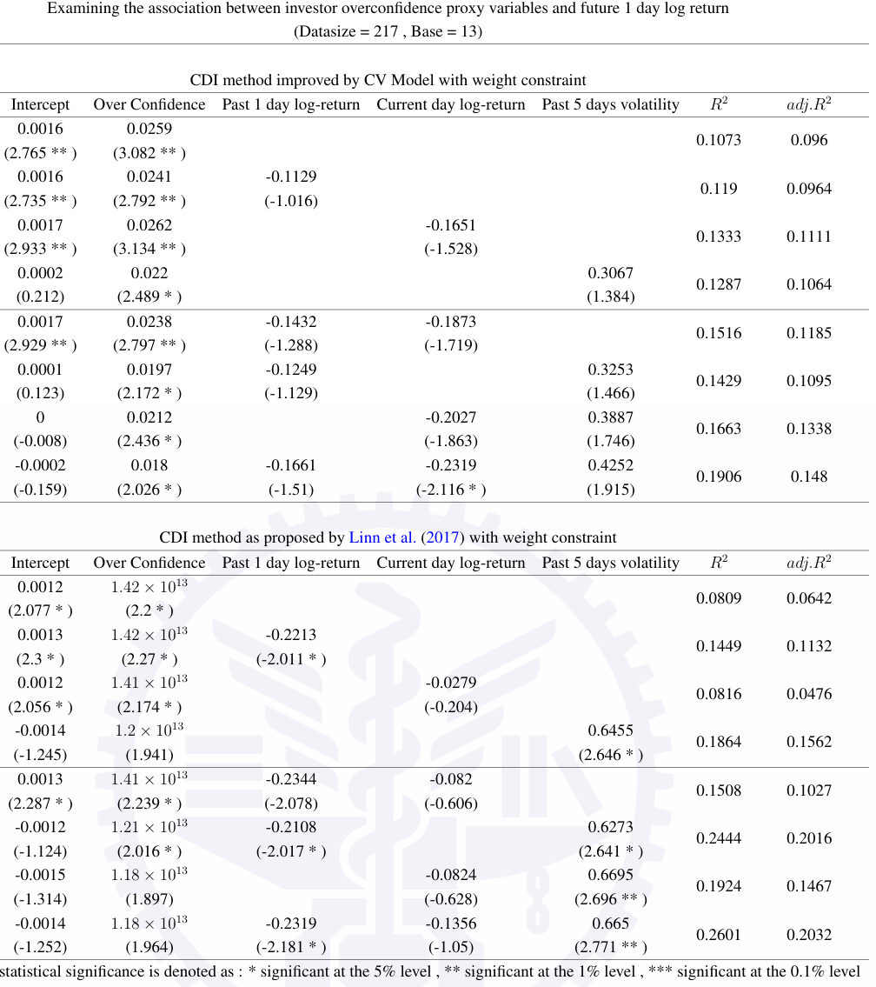
被解釋變數：future 1 day log return，解釋變數：over confidence
在datasize = 208，base = 11設定下，投資人過度自信情緒對未來一個工作日的對數報酬率無呈現顯著影響
在datasize=217，base= 13的設定下，不管使用何種方式估計定價核，投資人過度自信情緒對未來一個工作日的對數報酬率皆能呈現顯著正相關影響，並且以CV Model與權重限制式優化CDI方法估計的結果呈現更為顯著的關聯性

Slide 55
結論與未來研究建議

Slide 56
4.1
結論
歸納本研究結果，我們提出以神經網路選擇權價格預測模型改善之短期定價核估計方法，並透過實驗證實其確實存在較優異之估計效果，並將之應用於投資人短期情緒分析，透過回歸分析證實，以，我們提出的方法得到的短期定價核估計結果，轉換而成的投資人短期情緒代理變數，確實與真實市場存在顯著相關性。

Slide 57
4.2
未來研究建議
不同天期參數設定下的實驗
本研究因CV model僅有2016年06月至2017年8月之數據，因此僅針對τ =1的設定，比較原始CDI方法與以CV Model改良之CDI方法的短期定價核結果。
若要進一步檢驗方法的穩定性，建議在τ =10與τ =22的設定下進行實驗。特別是當τ =22時，市場選擇權數據可構成不重疊的時間序列，不再出現需以CV Model 補足資料缺口的情況，此時CV Model改良的優勢將主要體現在估計風險中立機率密度函數時減輕尾部截斷的問題。
不同市場波動情境
本研究僅估計2017年3月至8月的短期定價核，並將其轉換為投資人情緒估計項，與同期的短期市場動態變數進行回歸分析。然而，此區間內市場並未經歷劇烈波動，且游竣瑜(2024)指出，CV Model在重大事件發生時可能低估選擇權價格，因此本研究所提出之改良方法在市場劇烈波動下的穩定性仍有待檢驗，建議後續可針對此情境進行測試。
結合既有投資者情緒指標
目前市面上多數投資人情緒指標為月頻率數據，若能以CV Model改良之CDI方法進行每月定價核估計實驗，或是在τ =22的設定下進行實驗，則可將所估計之投資人情緒代理變數與既有市場情緒指數進行相關性檢驗，以驗證在投資人情緒研究中的解釋力。

Slide 58
Appendix

Slide 59
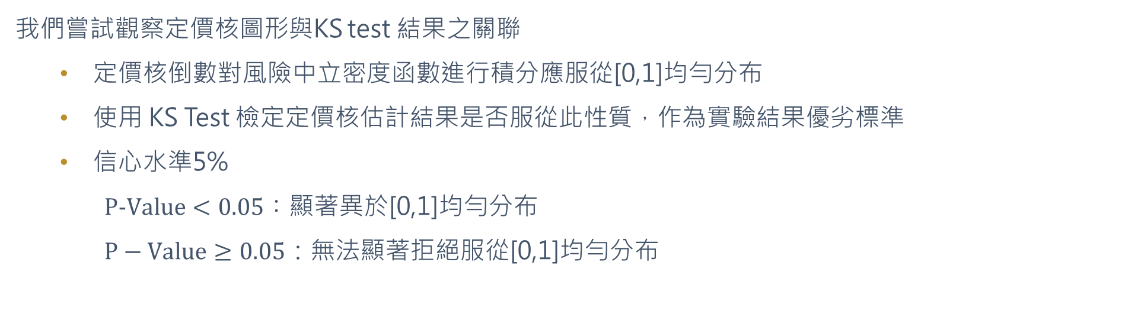
定價核圖形
我們嘗試觀察定價核圖形與KS test 結果之關聯
定價核倒數對風險中立密度函數進行積分應服從[0,1]均勻分布
使用 KS Test 檢定定價核估計結果是否服從此性質，作為實驗結果優劣標準
信心水準5%
$P−Value<0.05：$顯著異於[0,1]均勻分布
$P−Value≥0.05$：無法顯著拒絕服從[0,1]均勻分布

Slide 60


定價核圖形
觀察使用CV Model改良並加入權重限制式之CDI方法估計的定價核圖形

Slide 61


定價核圖形
觀察使用CV Model改良並加入權重限制式之CDI方法估計的定價核圖形

Slide 62


定價核圖形
觀察使用CV Model改良並加入權重限制式之CDI方法估計的定價核圖形
猜測通過KS test之定價核估計結果較能展現定價核圖形的單調遞減理論特性

Slide 63
神經網路模型改良CDI方法之短期定價核估計 與 投資者情緒分析
指導教授:戴天時 教授
研究生:張祐慈
THE END

Slide 64



Breeden and Litzenberger (1978)
$$↪2.1.1$$
$$↪2.1.2$$
選擇權價格估計標的物價格之風險中立機率密度函數g by Breeden and Litzenberger (1978)
買權價格$c= e^{−rT}\int_{S_{T}=K}^{∞}{\left(S_{T}−K\right)g\left(S_{T}\right)dS_{T}}$
以履約價格對$買權價格進行二次微分可得\frac{∂^{2}c}{∂K^{2}}=e^{−rT}g\left(K\right)⟹g\left(K\right)=e^{rT}\frac{∂^{2}c}{∂K^{2}}$
可使用數值方法近似此結果$g\left(K\right)=e^{rT}\frac{∂^{2}c}{∂K^{2}}≈e^{rT}\frac{c_{1}+c_{3}−2c_{2}}{δ^{2}}$
$δ$表示極小的價格間距， $c_{1}、c_{2}、c_{3}$為相同到期日，履約價分別為$K−δ$、$K$、$K+δ$的買權價格
實務上經常將離散的隱含波動度利用插值函數轉換為平滑的隱含波動度曲線後，利用公式解計算得到價格間距極小的選擇權理論價格，代入至此式，得到風險中立機率密度函數

Slide 65



選擇權時間序列
$$↪2.1.1$$
選擇權數據不重疊之時間序列
選擇權數據重疊之時間序列

Slide 66



短期選擇權時間序列
$$↪2.1.1$$
規劃之選擇權數據不重疊時間序列
選擇權數據資料缺口之時間序列

Slide 67


定價核結果之參數排名
$$↪3.2$$

Slide 68


定價核結果之參數排名
$$↪3.2$$

Slide 69


CV Model架構
Hsu et al. (2024) 提出一神經網路選擇權價格預測模型 (CV Model)
Input：標的物價格 $S_{t}、$履約價格K、距到期日交易天數𝜏
ITM Model：TV+IV
OTM Model：TV+IV ( = 0)
Output：Predicted Reasonable Option Value

